Slide 1


Slide 2
50 jaar IVN Hellendoorn-Nijverdal in 50 willekeurige dia’s
Foto’s en presentatie: Johan Alferink, Ton Kappert, Anny Alferink

Slide 3
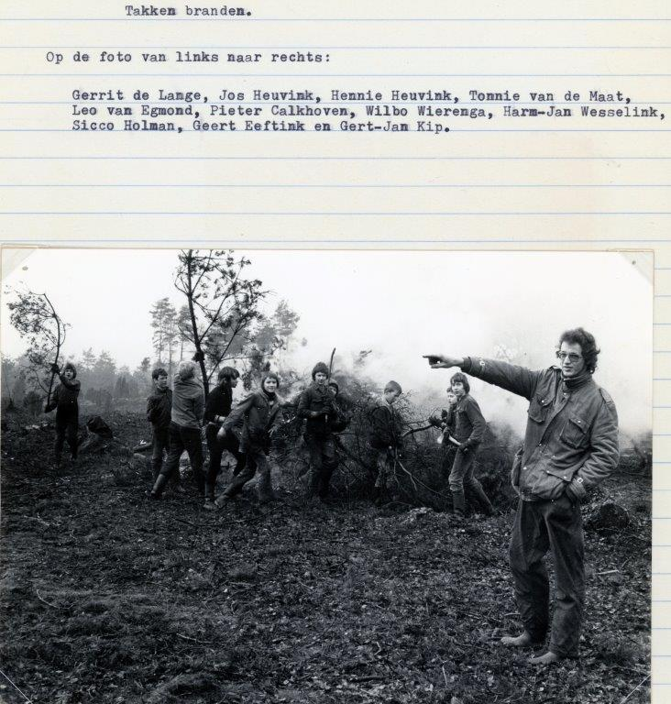
1974
Het begon met vuilruimen en
bosarbeid bij SBB.
Hier zijn ze bezig met takken branden.

Slide 4
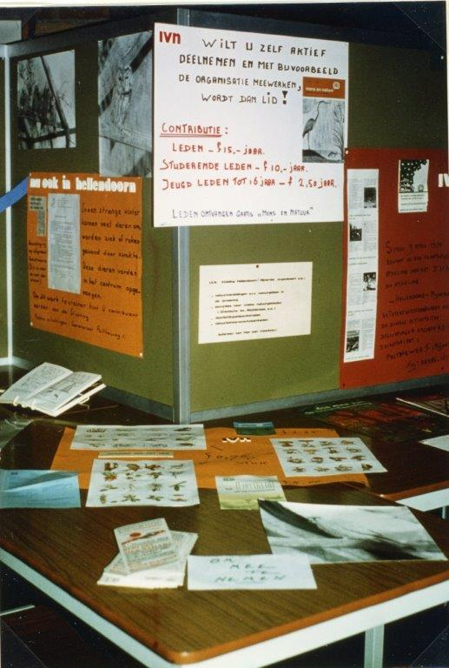
1976
Expositie in de bieb

Slide 5
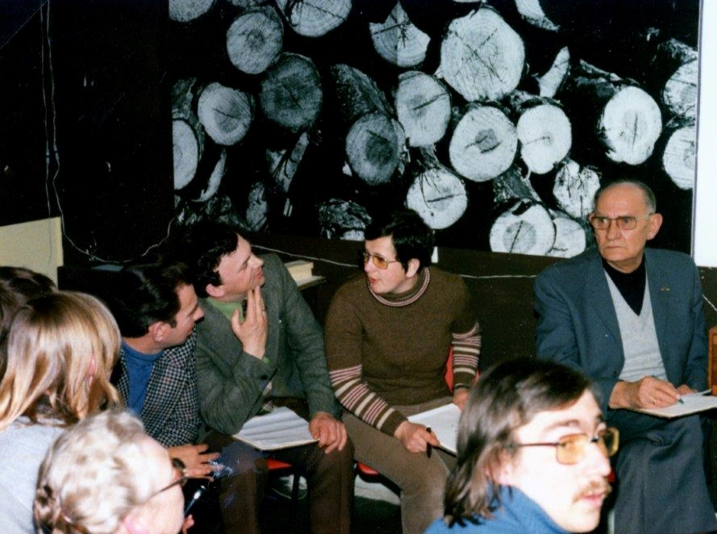
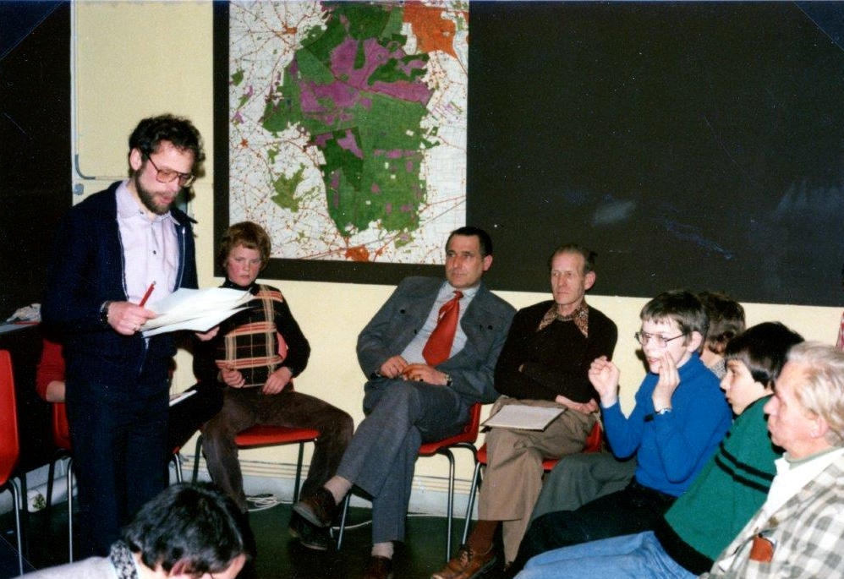
1977
Natuurquiz met verschillende
IVN-afdelingen in het (oude) bezoekerscentrum
olv Albert Leever

Slide 6
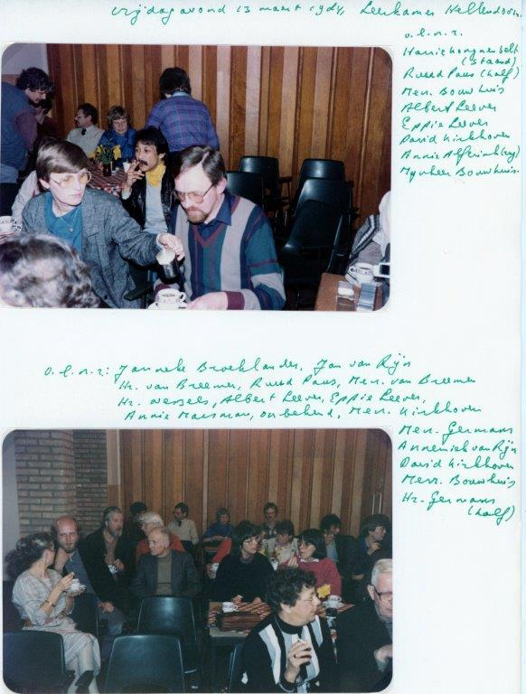
1984
10 jaar IVN

Slide 7
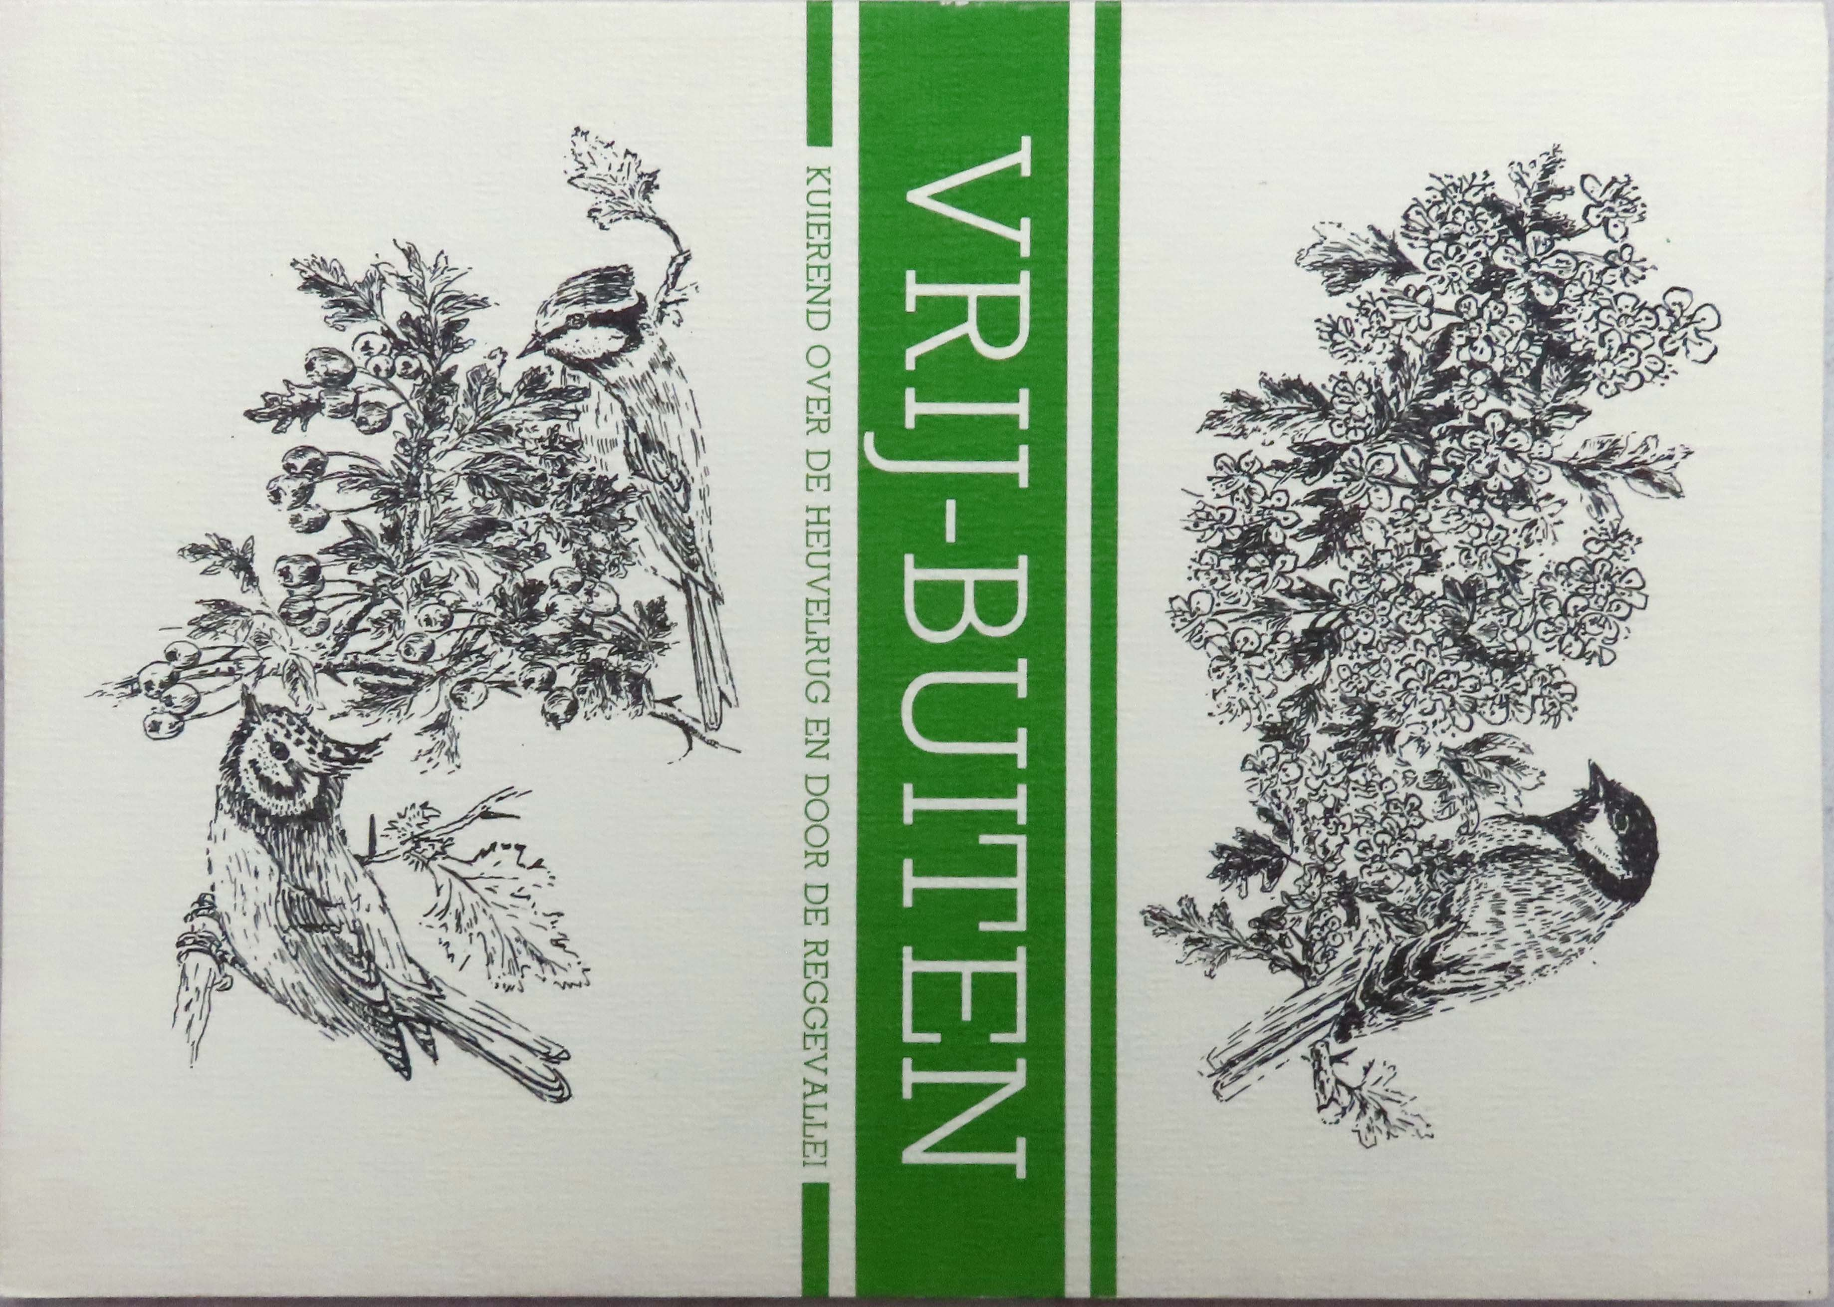
1984
Uitgave Vrij-Buiten
Bevat 1e jaargang krantenrubriek
tgv 10 jaar IVN-afdeling
Won publiciteitsprijs
Overijssels Landschap

Slide 8
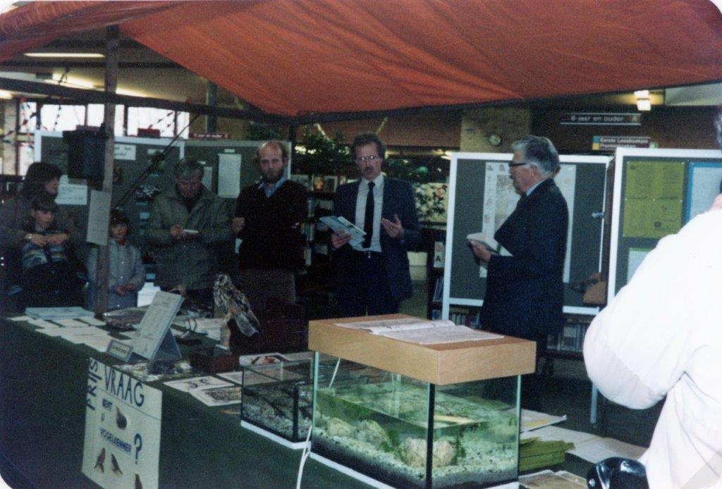
1984
Jubileum expositie in de bieb en aanbieden eerste exemplaar van ‘Vrij Buiten’.
Met van rechts naar links Geert Zandvoort, wethouderAndré Bonthuis en Jan van Rijn

Slide 9
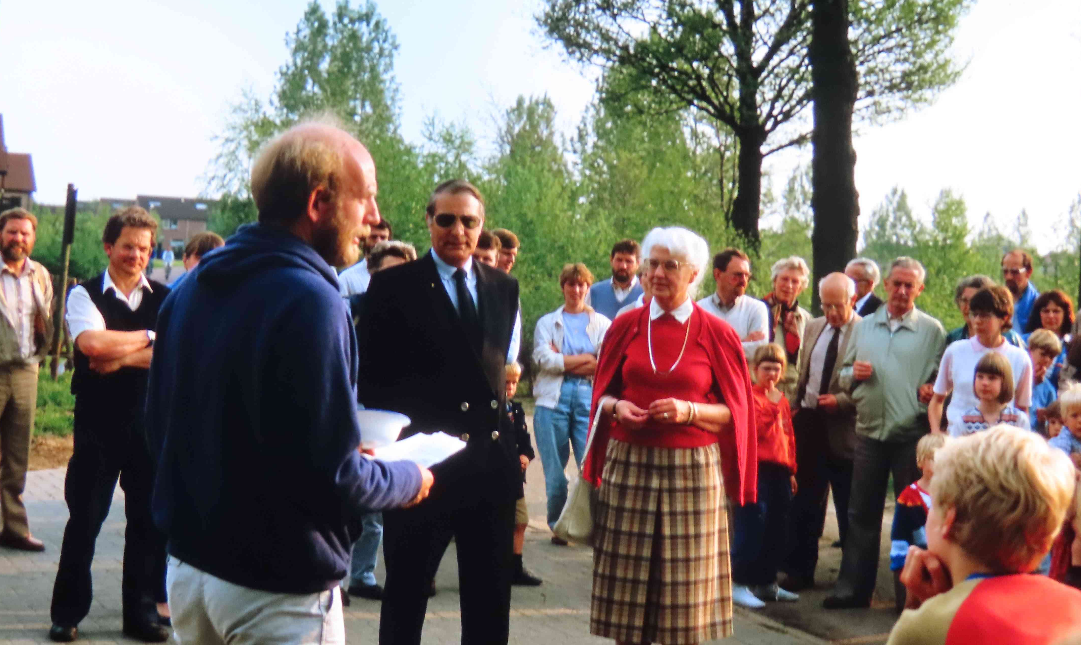
1985
Opening heemtuin ‘De Goaren’ door burg. Ter Haar Romeny

Slide 10
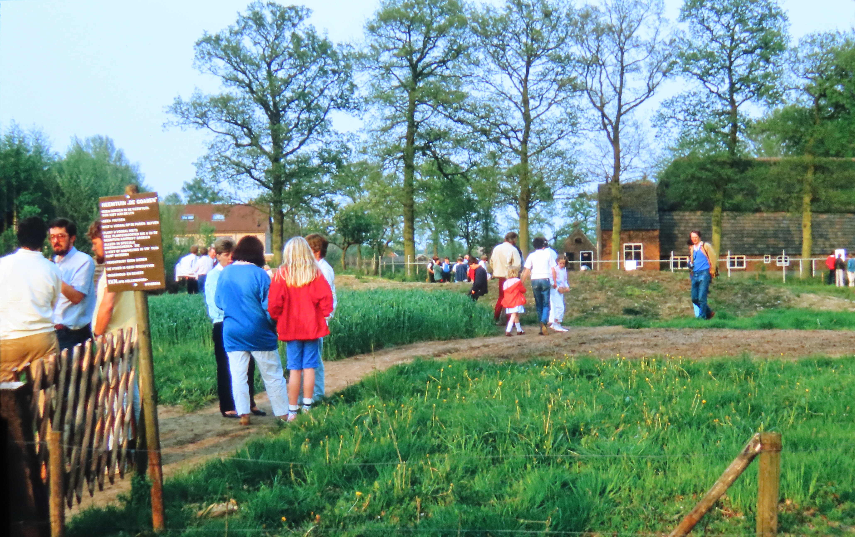
1985
Opening heemtuin ‘De Goaren’

Slide 11
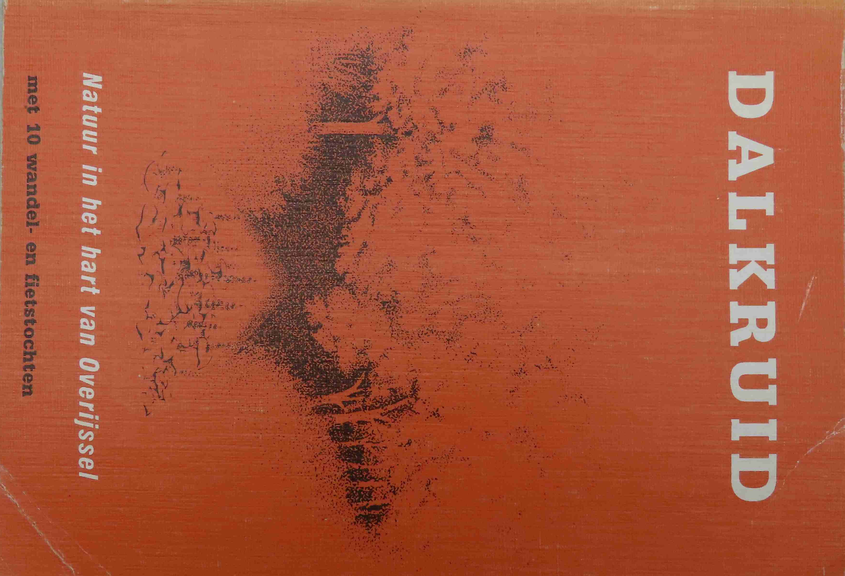
1989
Uitgave Dalkruid
Natuursprokkels +
info gebied +
wandel/fietstochten
tgv 15 jaar IVN-afdeling

Slide 12
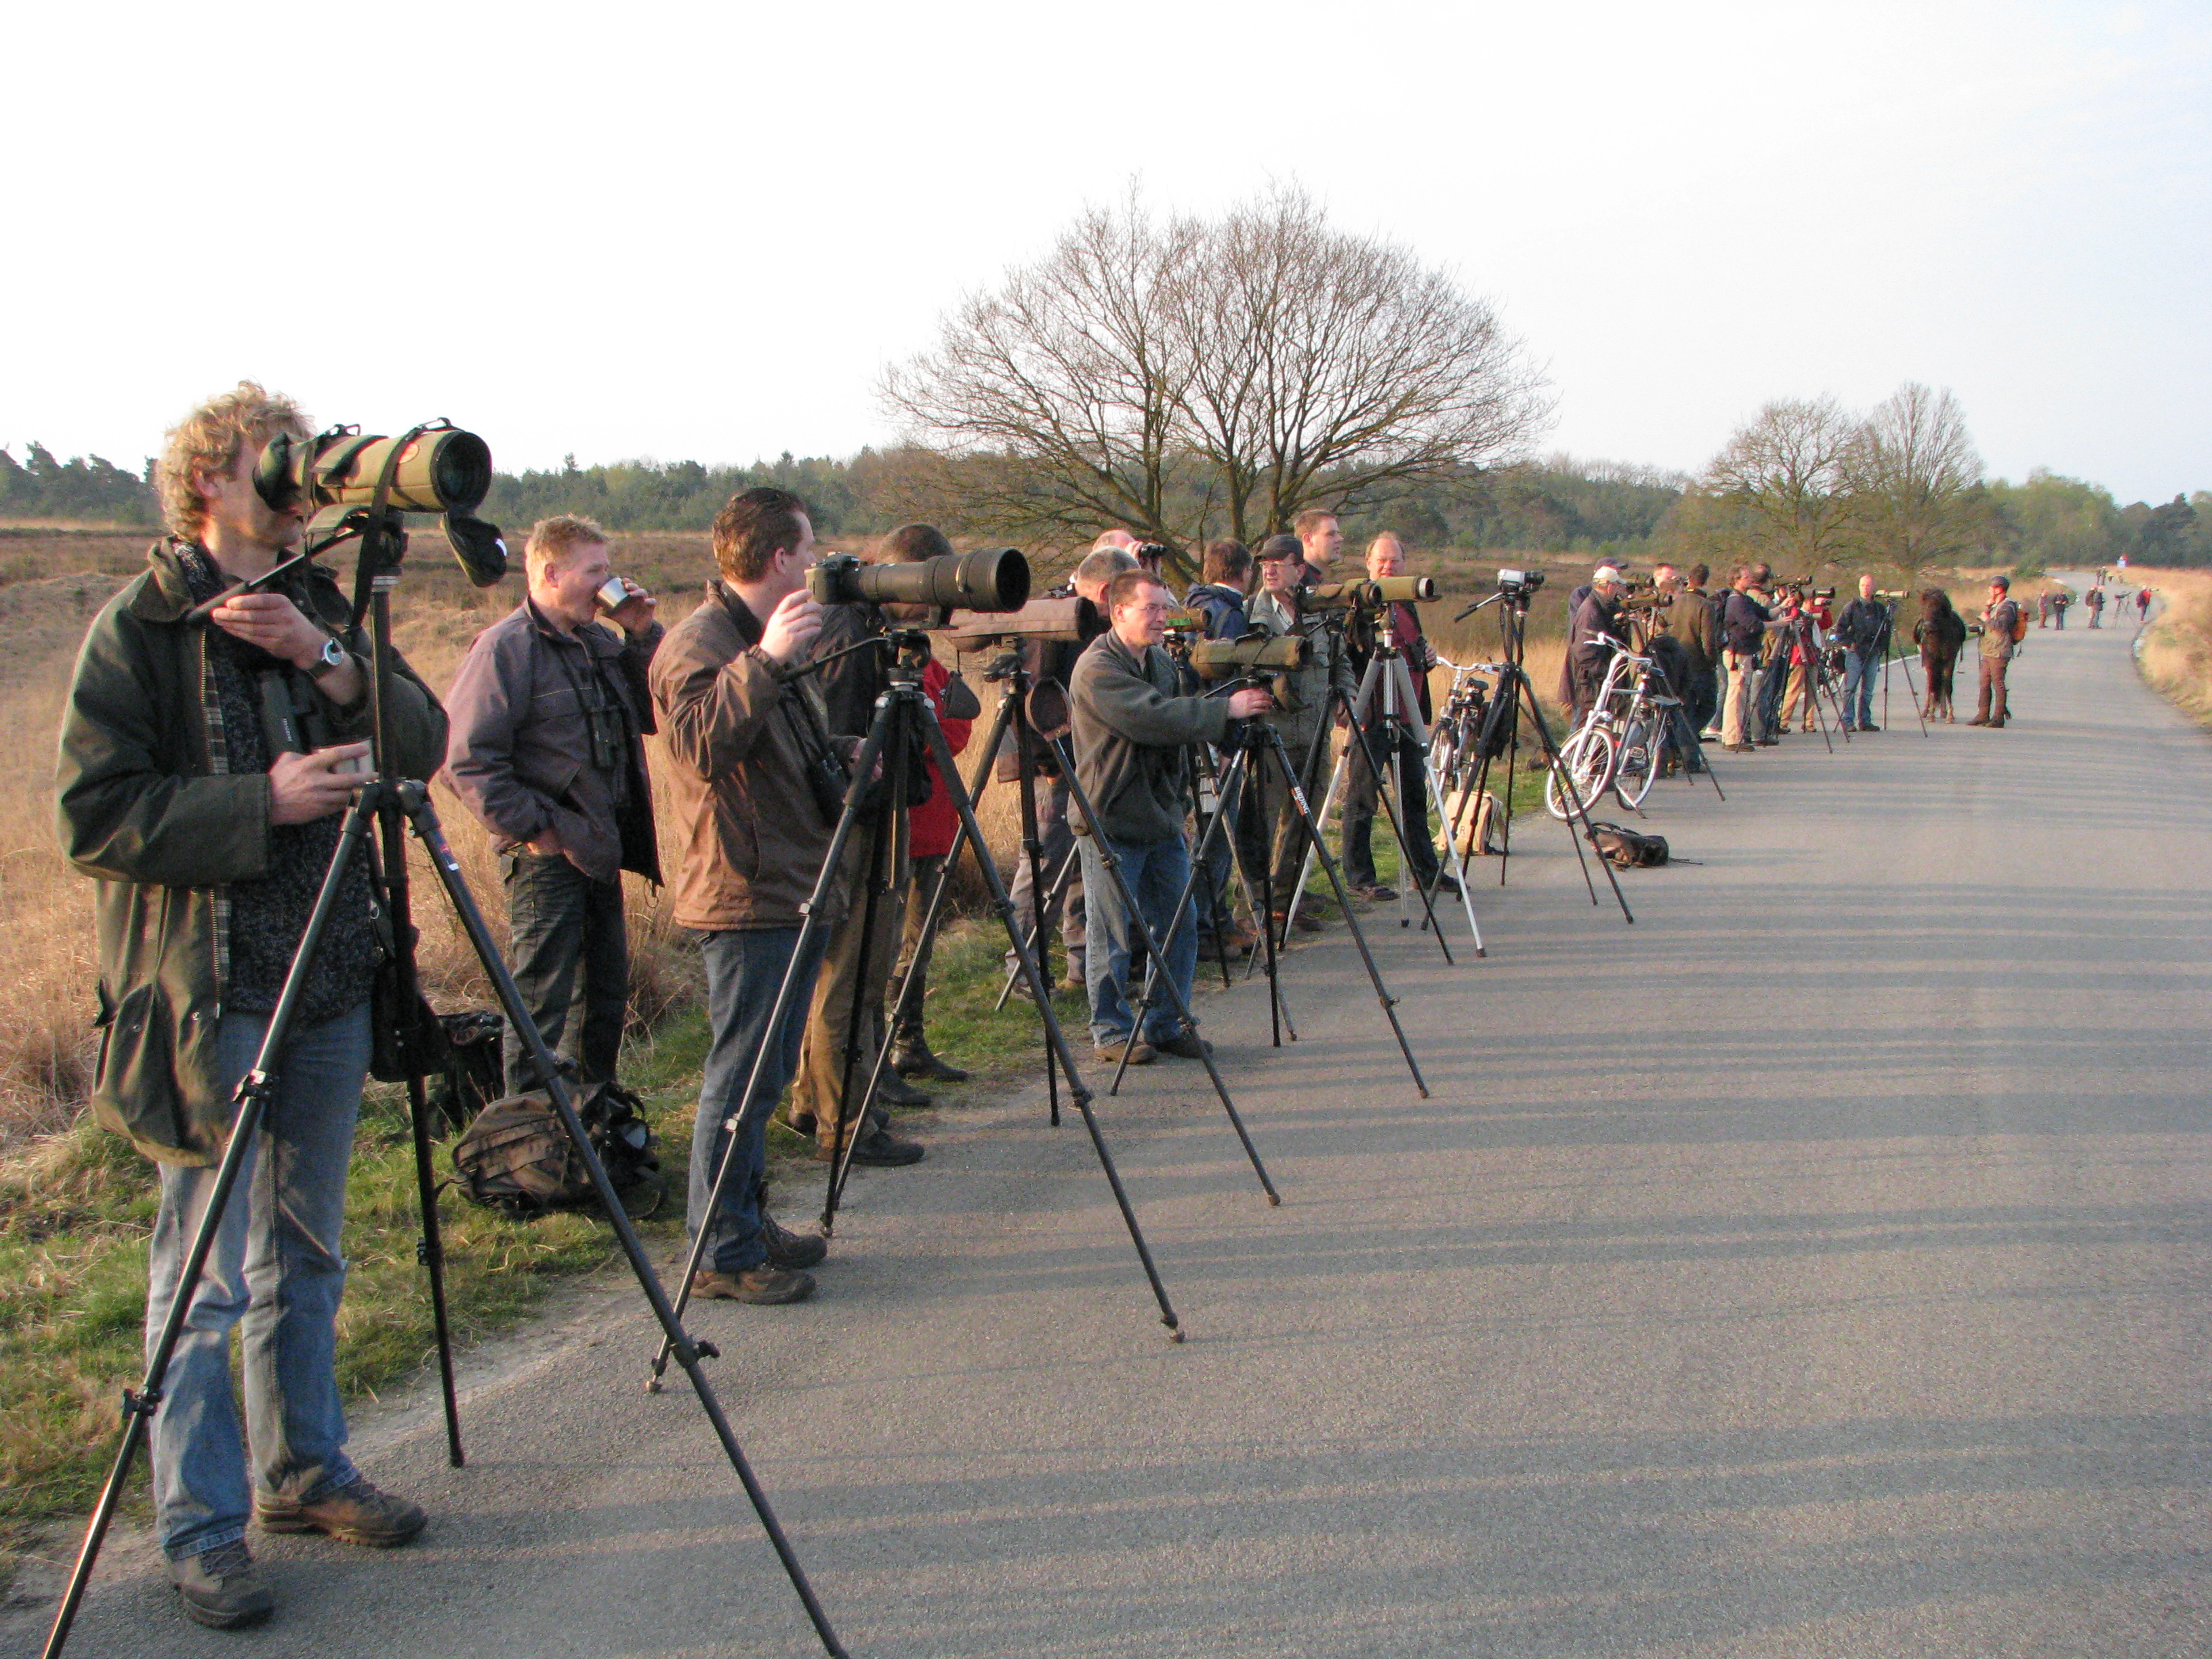
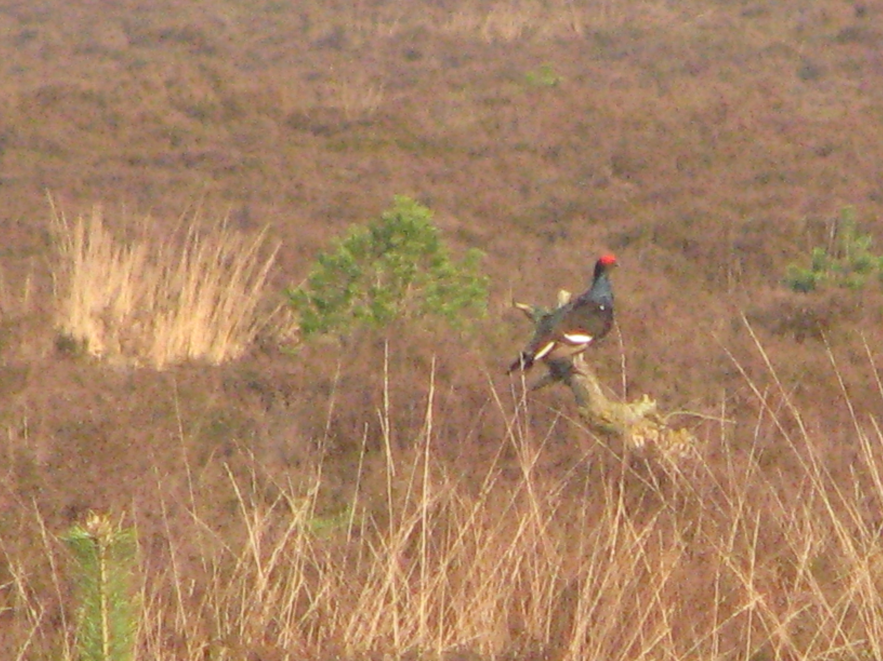
Vanaf 1989
De werkgroep Vogels voerde actie om het Korhoen te beschermen.
Daarna begeleiden ze jarenlang de toestroom aan vogelaars op de Toeristenweg.

Slide 13
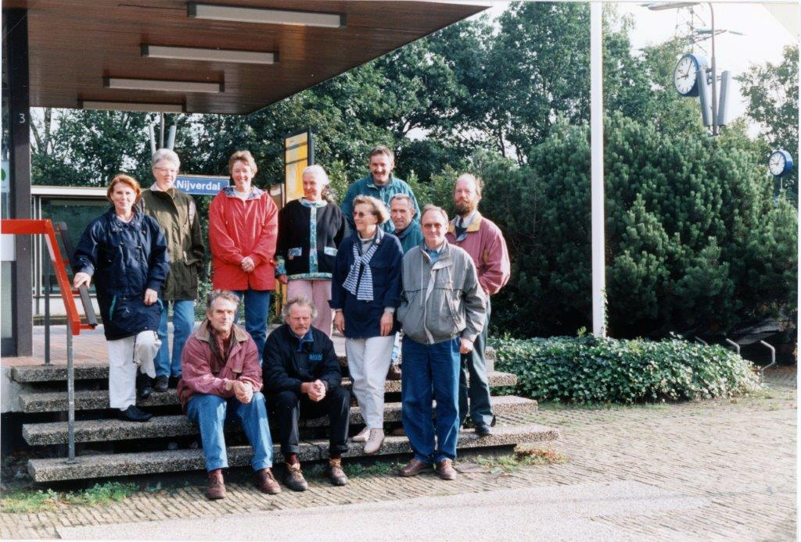
1994
Werkgroep planten

Slide 14
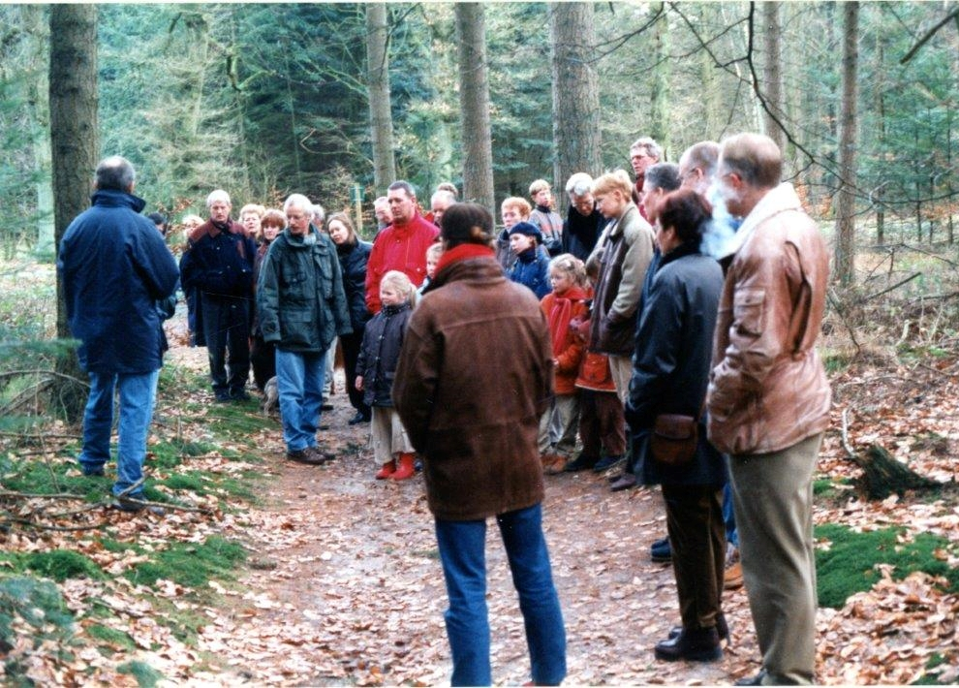
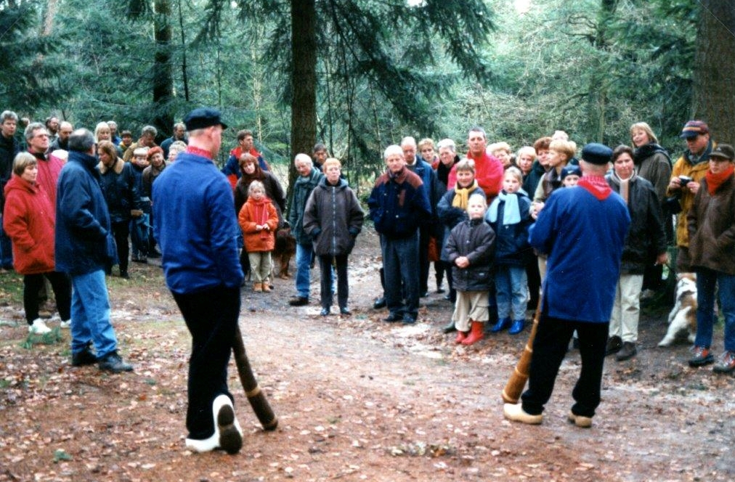
1998
Kerstwandeling op
de Eelerberg

Slide 15
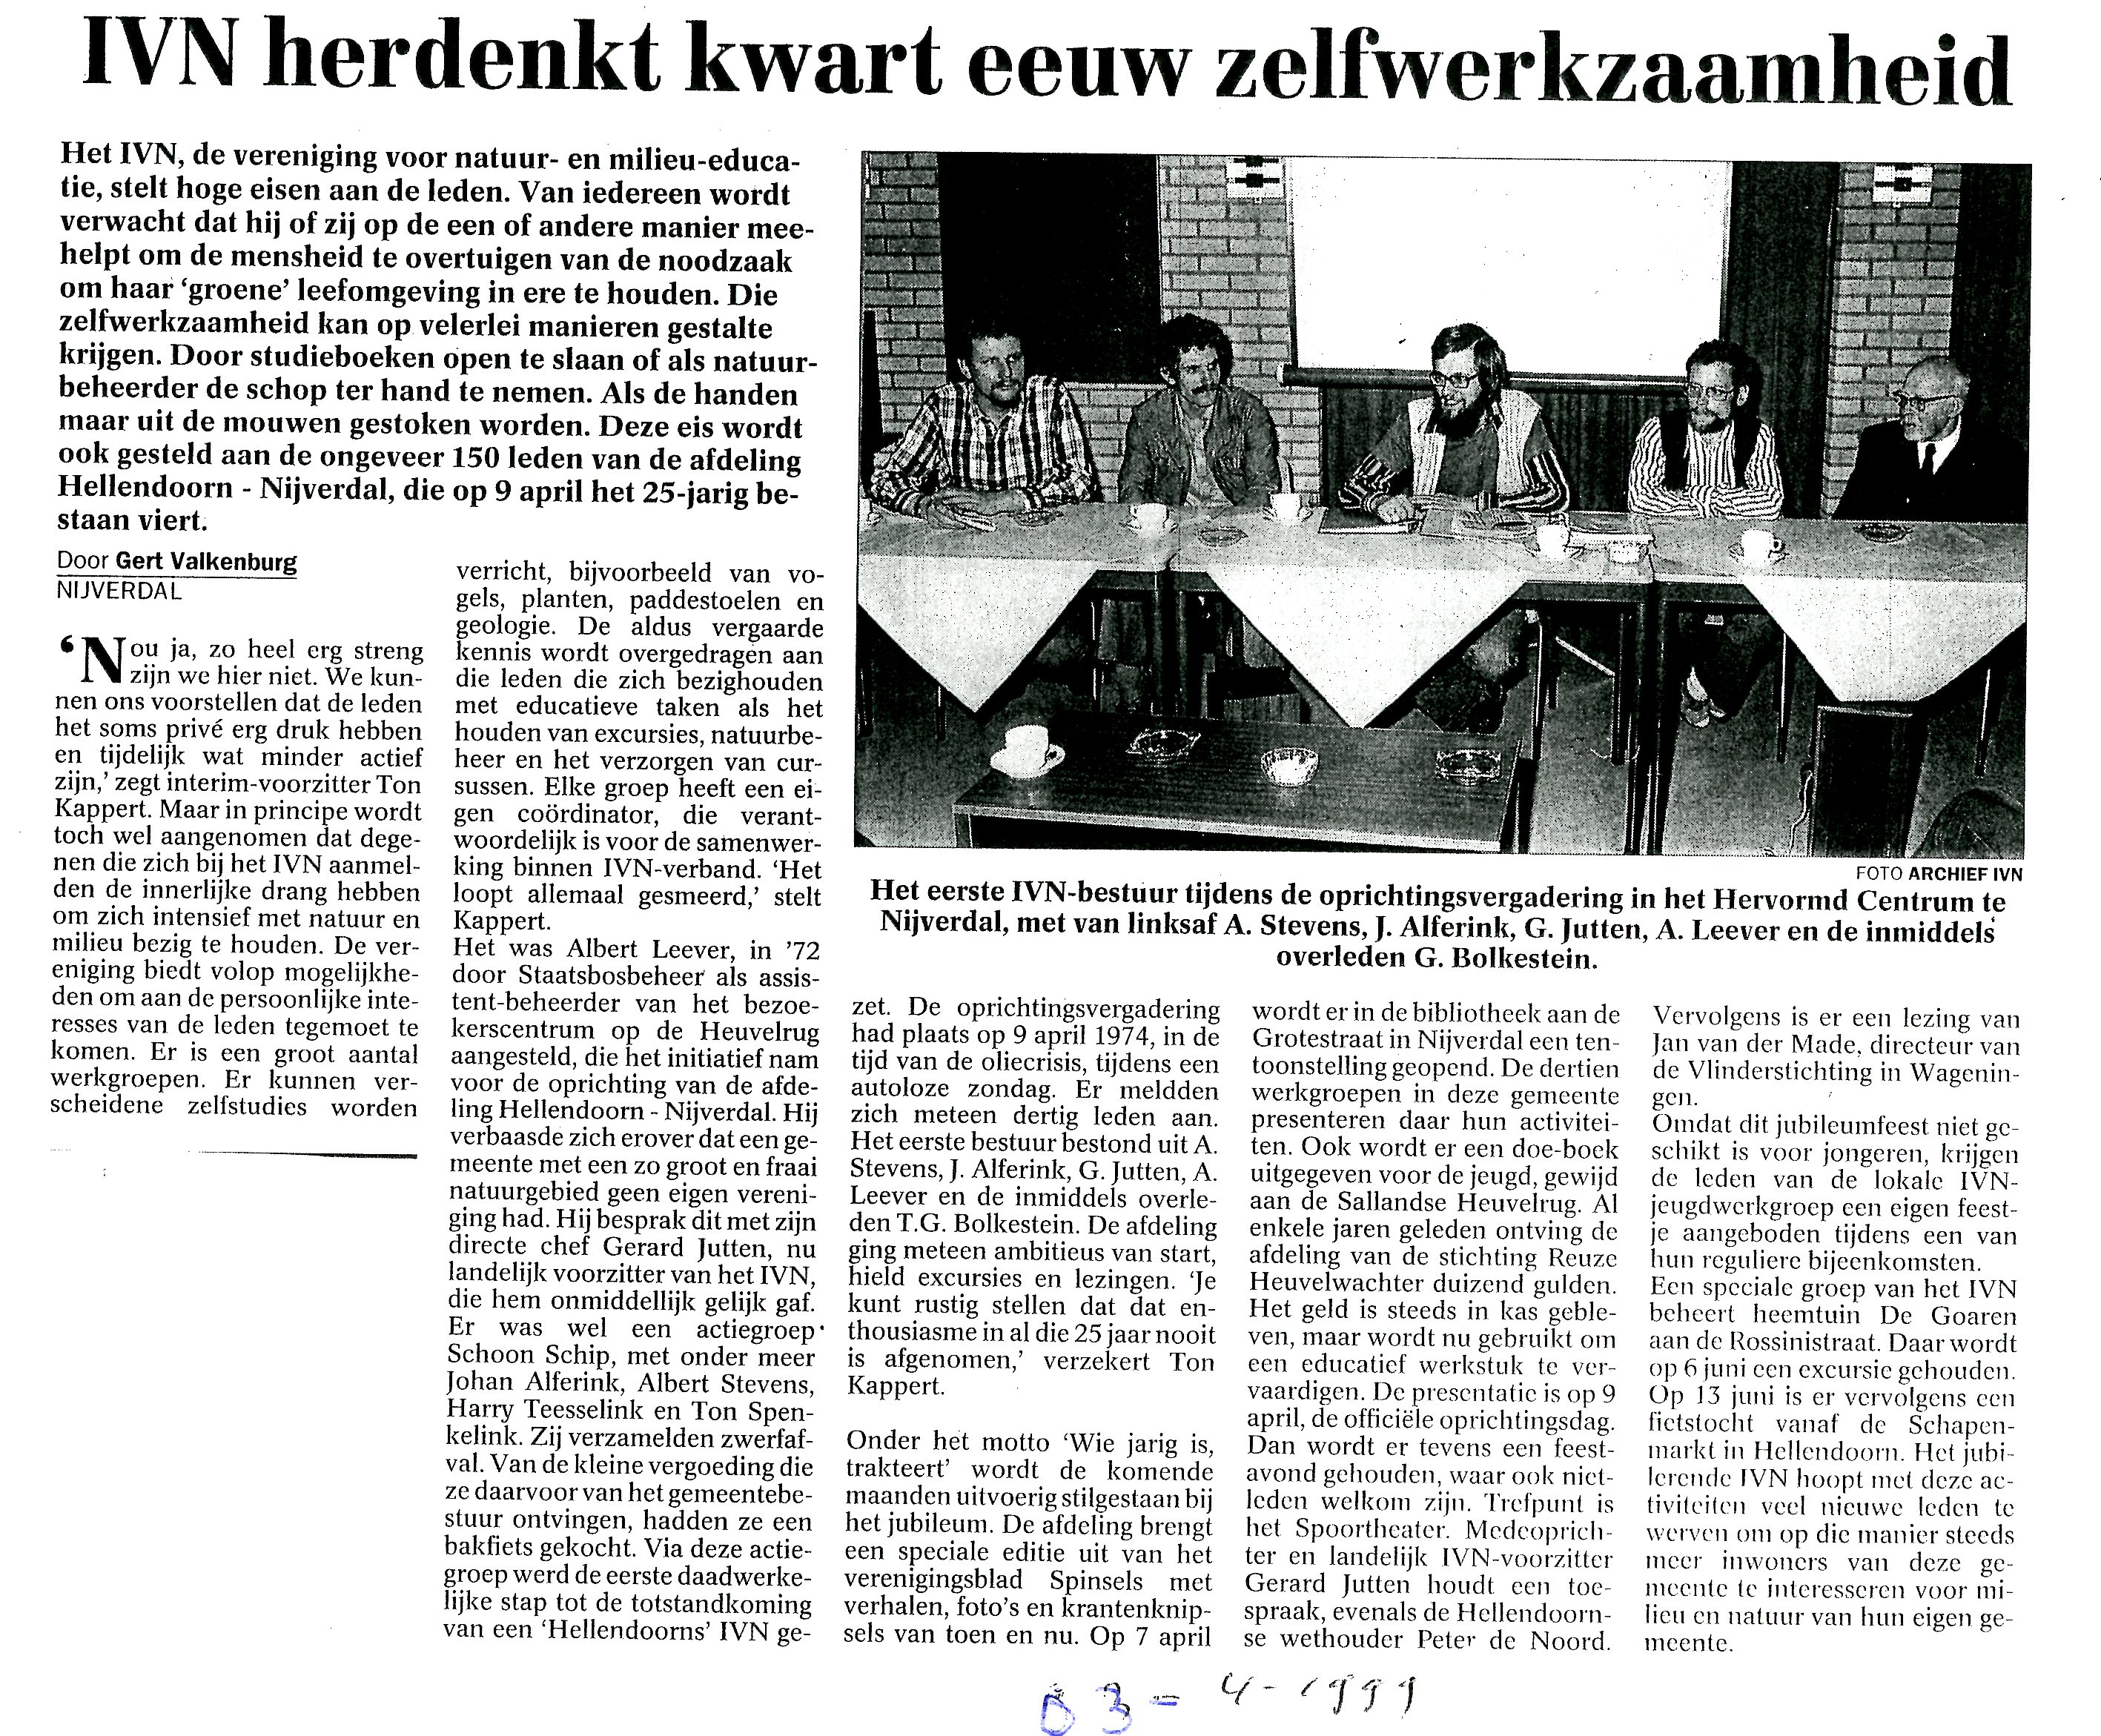
1999
25 jaar IVN Hellendoorn-Nijverdal

Slide 16
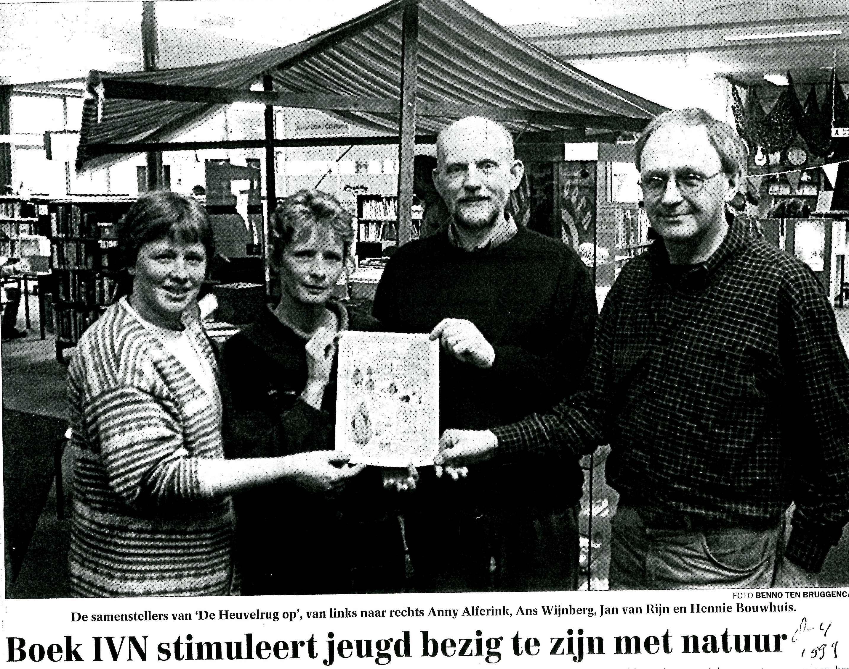
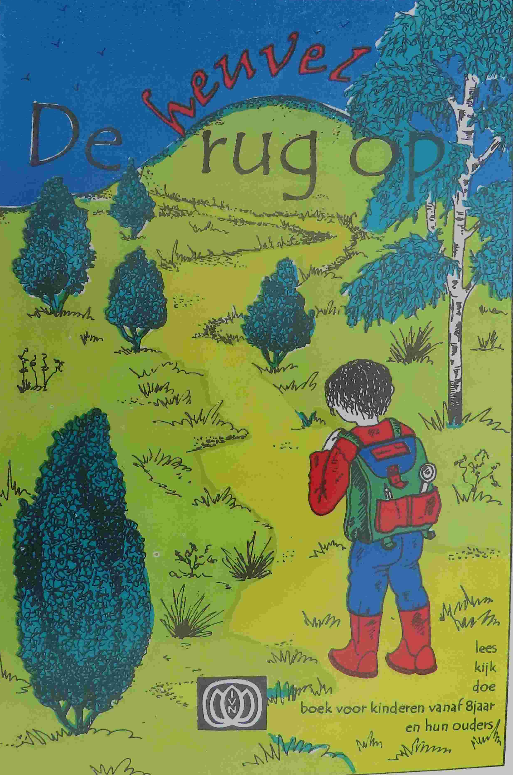
1999
Presentatie boek
De (heuvel)rug op
tgv 25 jaar IVN

Slide 17
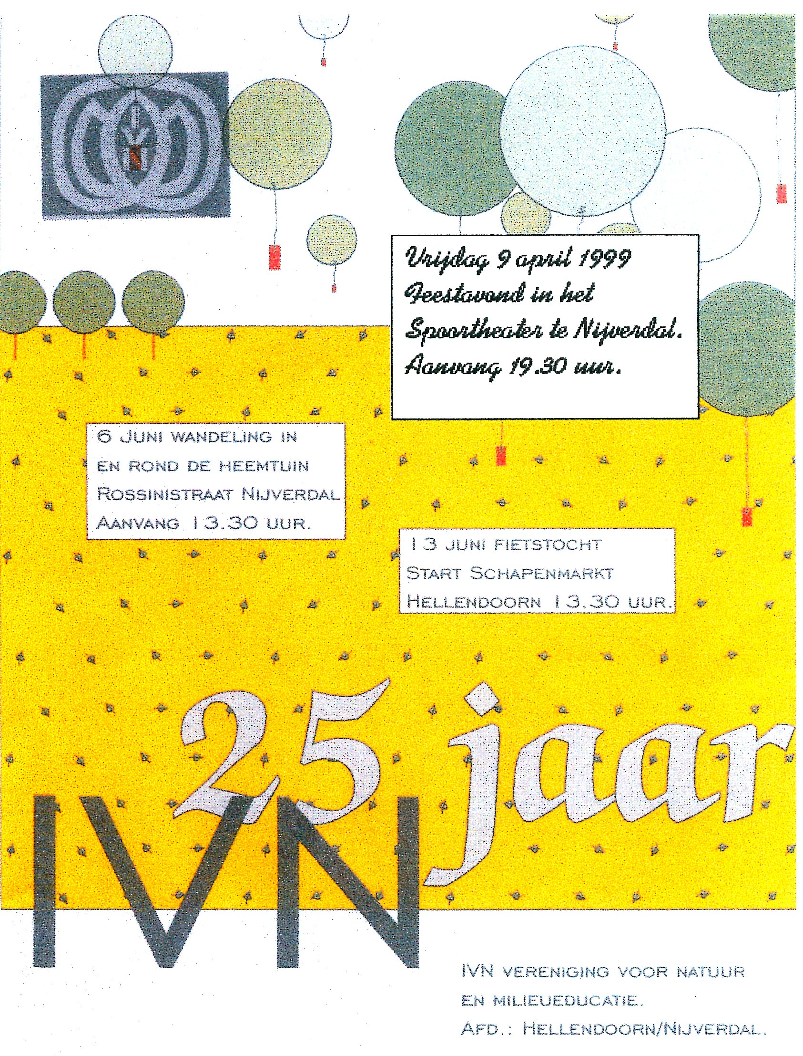
1999
Jubileumactiviteiten 25 jaar IVN

Slide 18
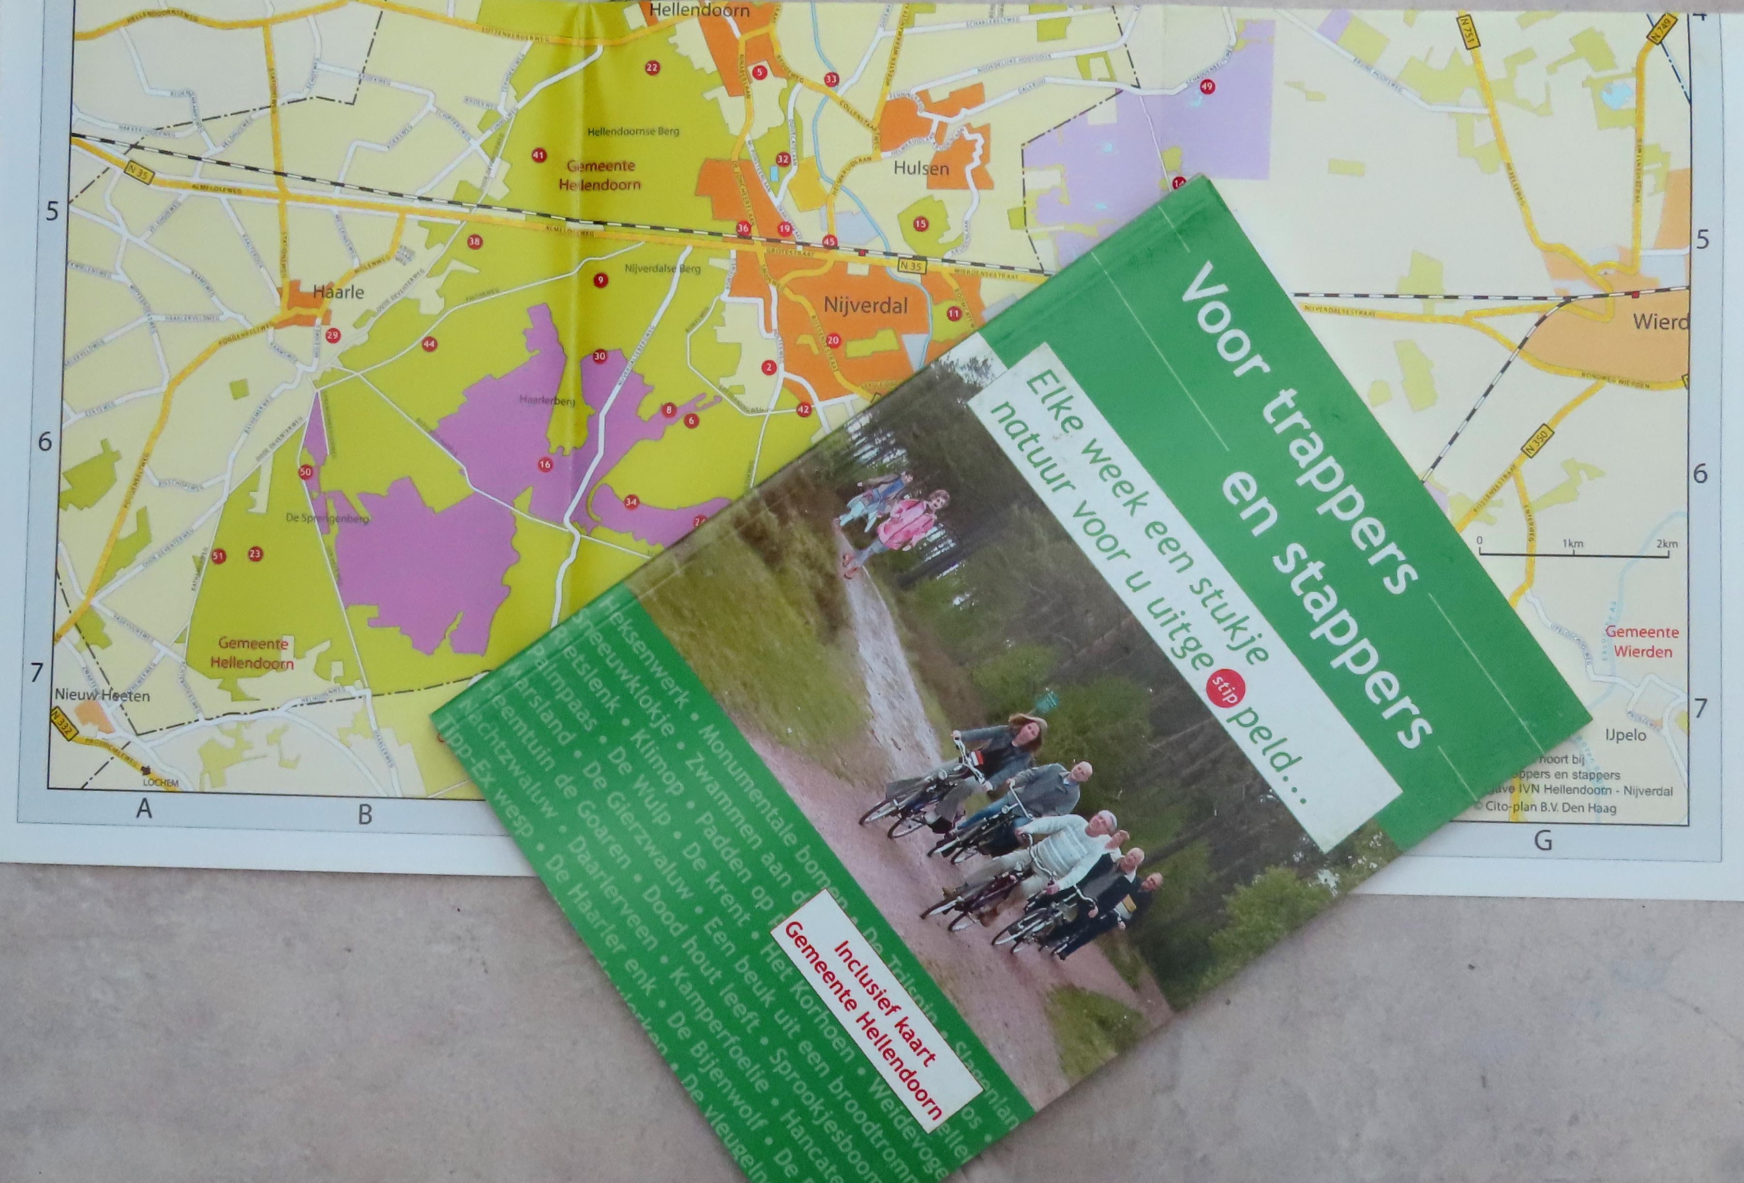
2003
Uitgave Voor trappers en stappers
Natuursprokkels + wetenswaardigheden + gebiedskaart.
tgv 20 jr Natuursprokkels
Winnaar F. Swebenprijs

Slide 19
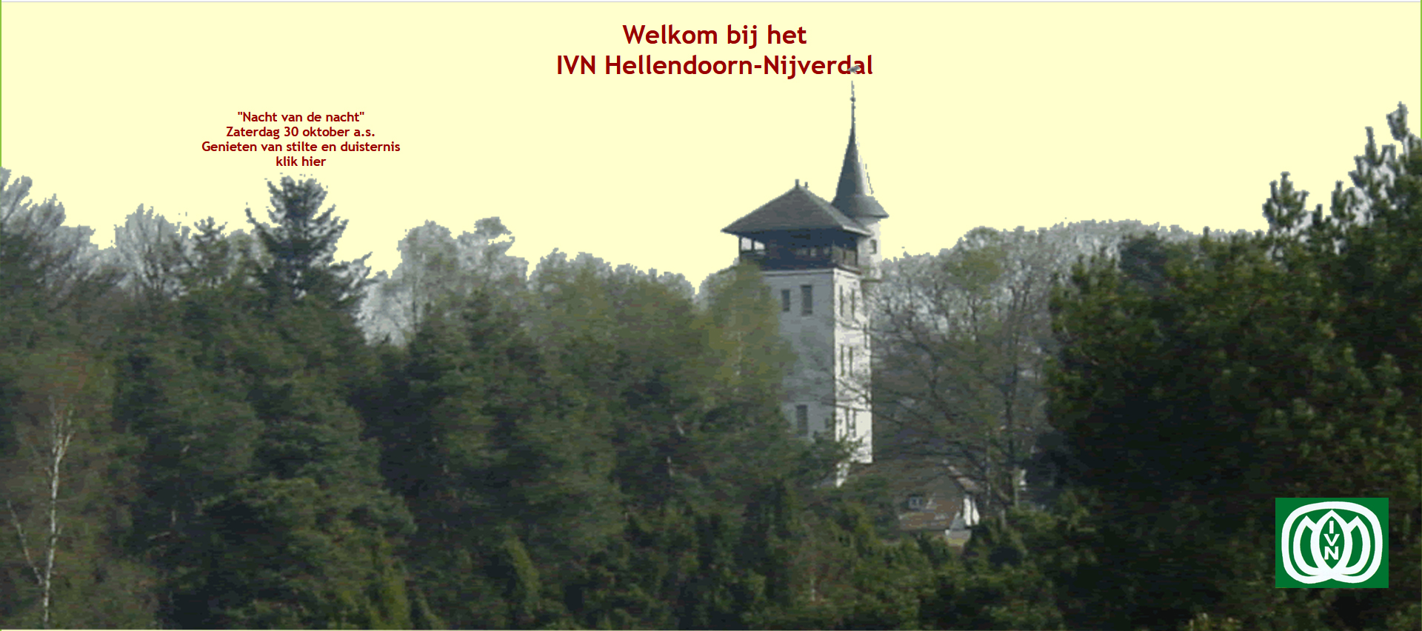
2003
Met onze zelfgebouwde website waren we één van de eerste IVN-afdelingen die online bereikbaar was.

Slide 20
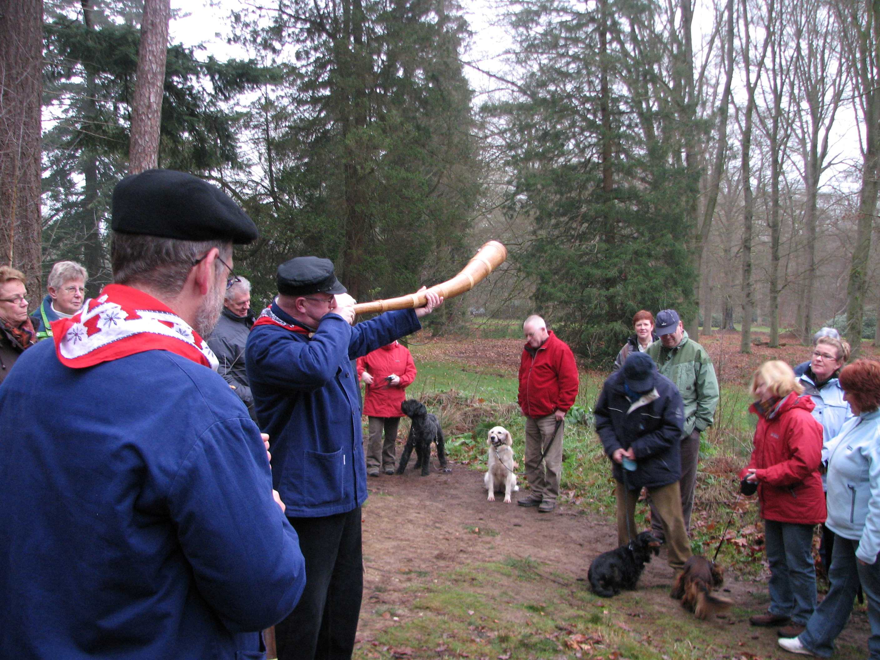
2006
Kerstwandeling op de
Eelerberg
Een journalist van
ANWB-Kampioen is
aanwezig en kondigt
publicatie aan voor
volgend jaar.
Daardoor werd de kerstwandeling van 2007 op de Sprengenberg bezocht door meer dan 1000 mensen.

Slide 21
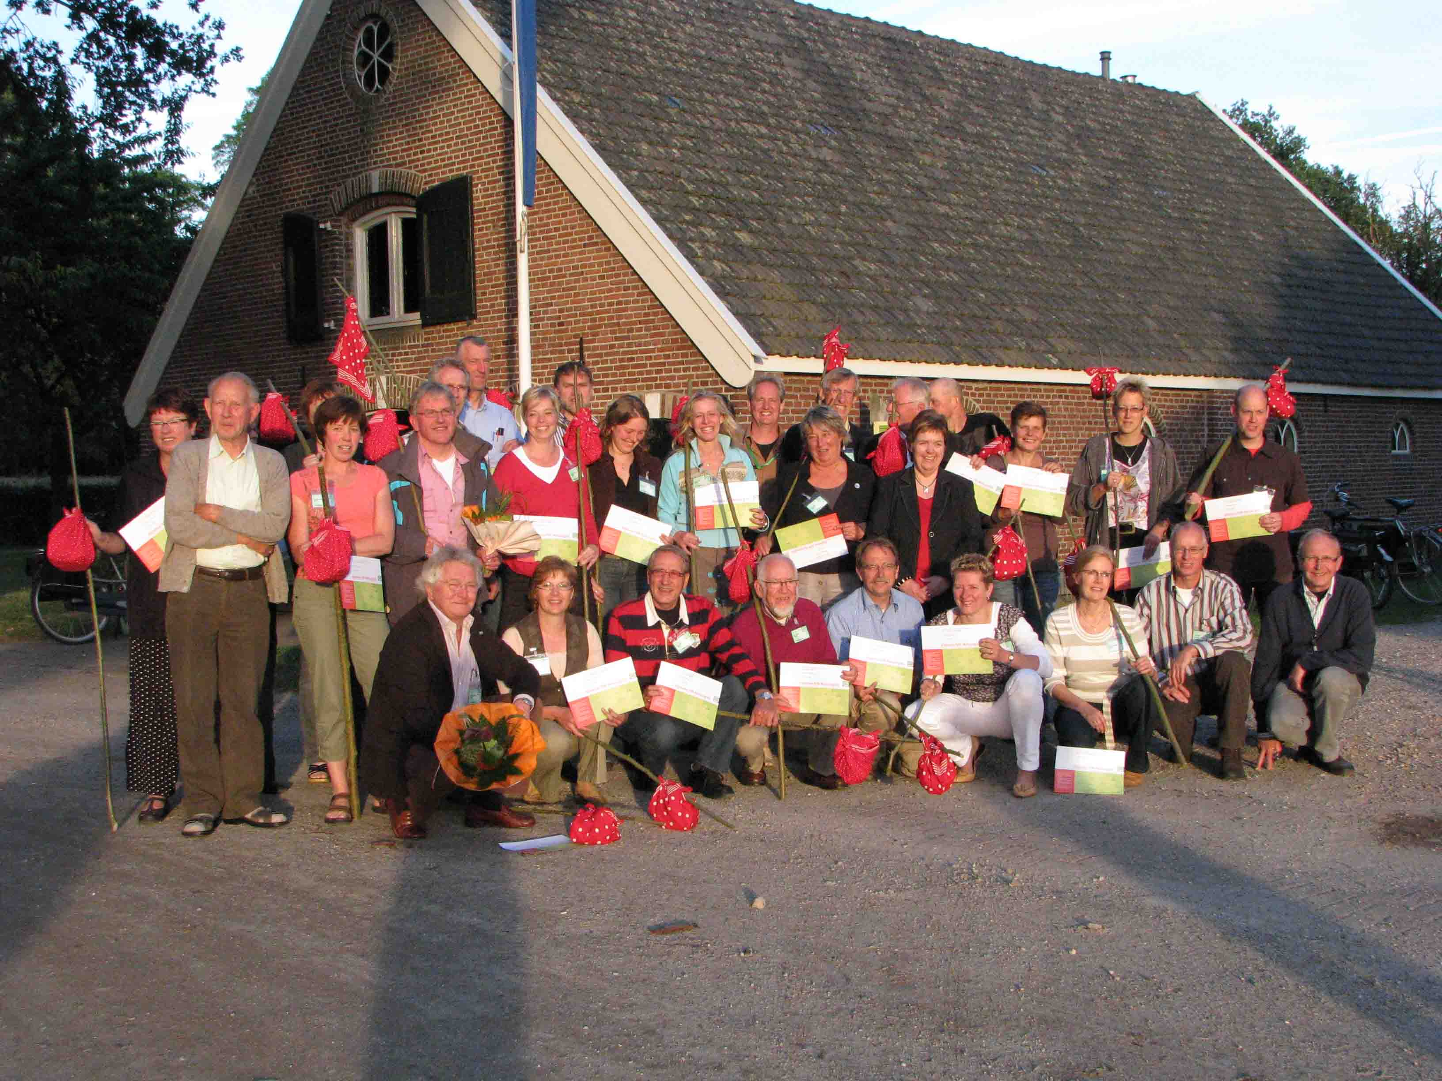
2007
Diploma-uitreiking
Natuurgidsencursus

Slide 22
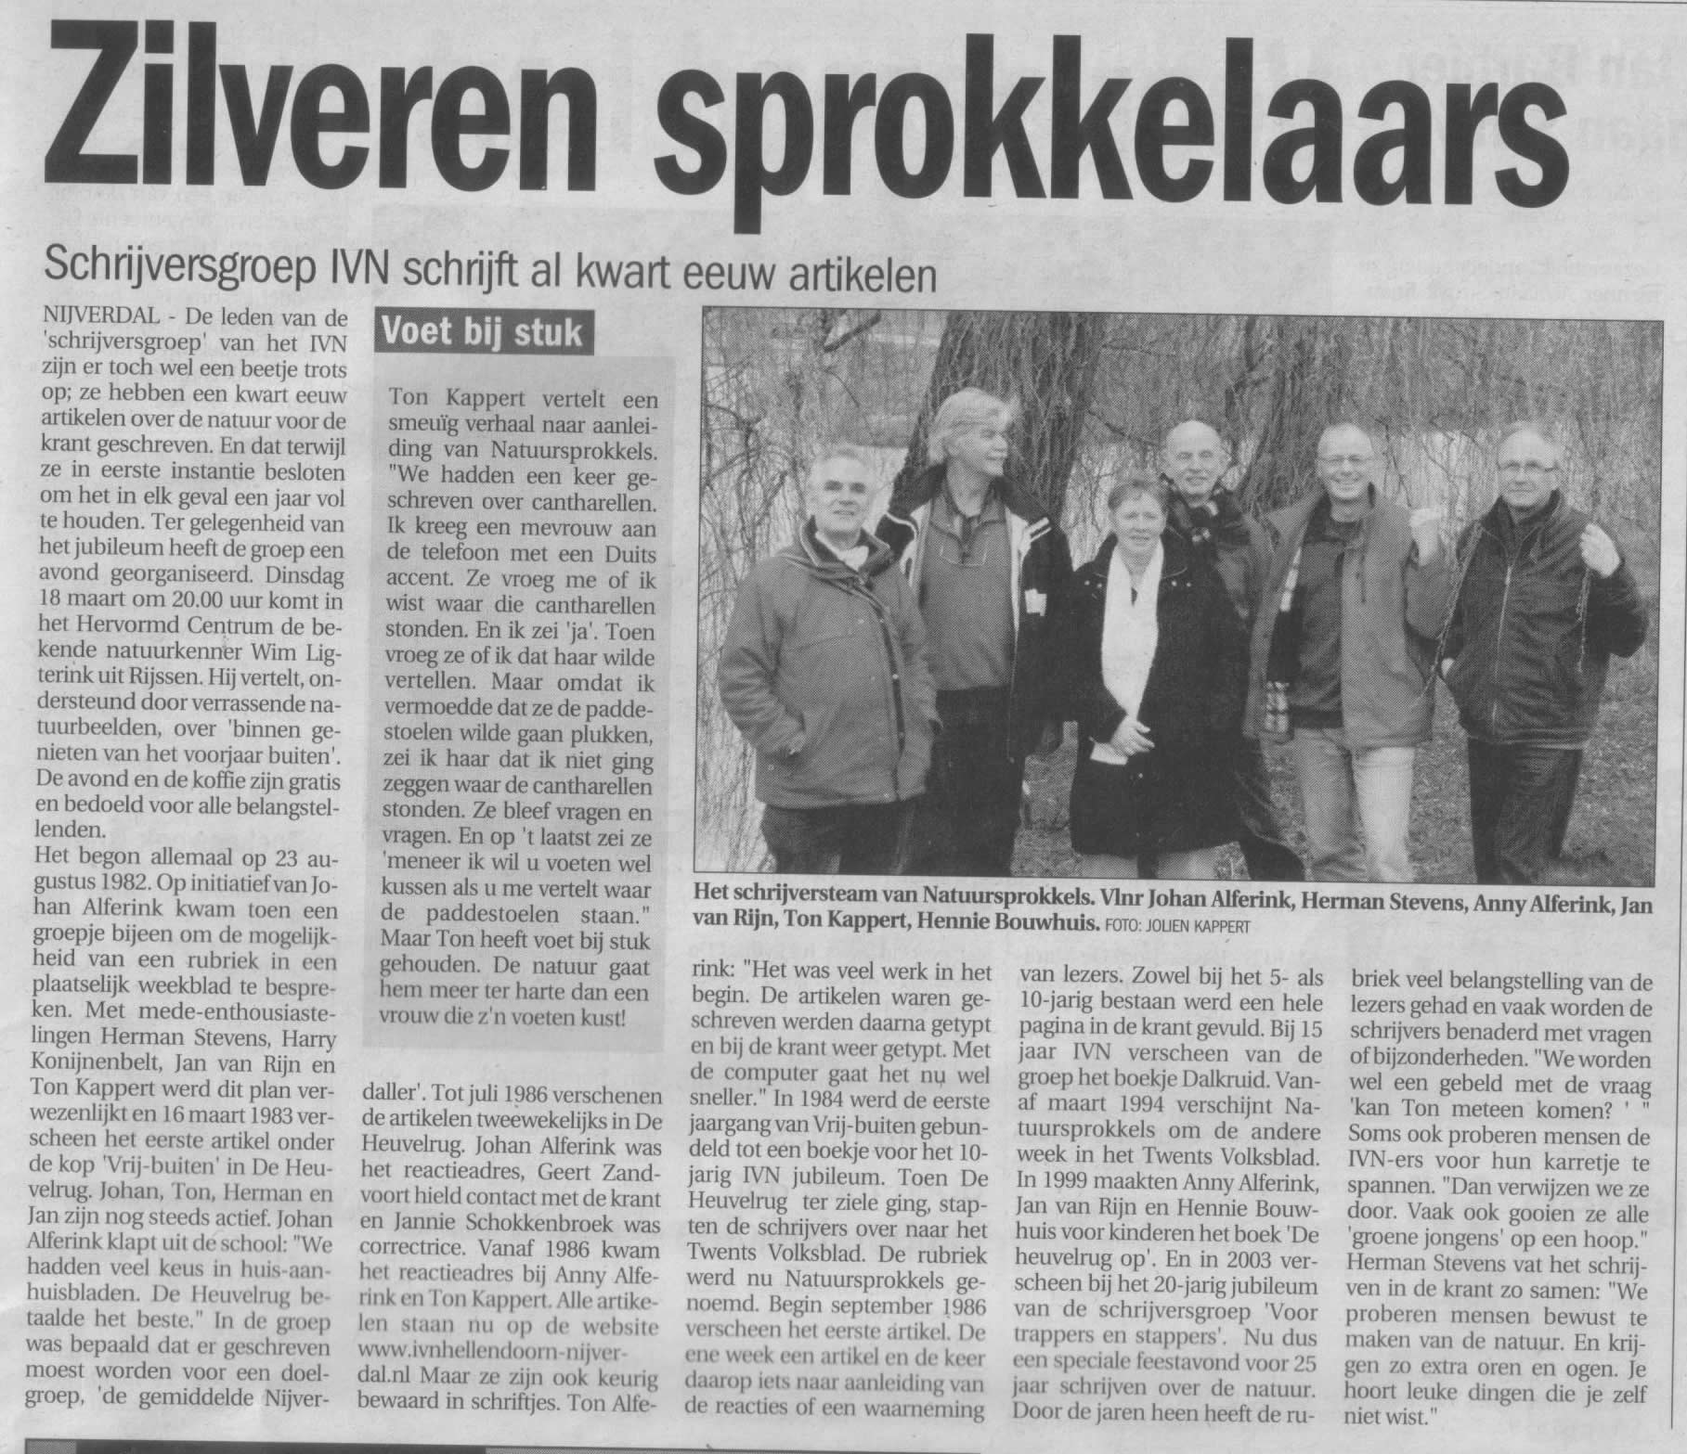
2008
25 jaar Natuursprokkels

Slide 23
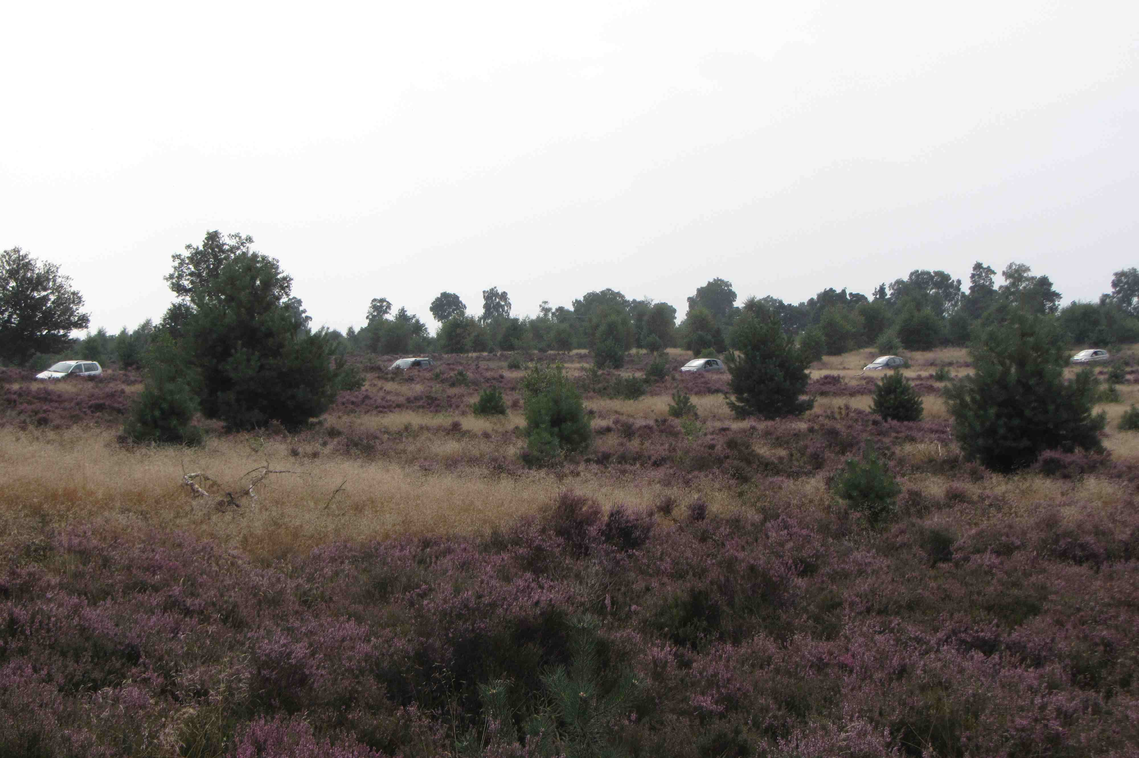
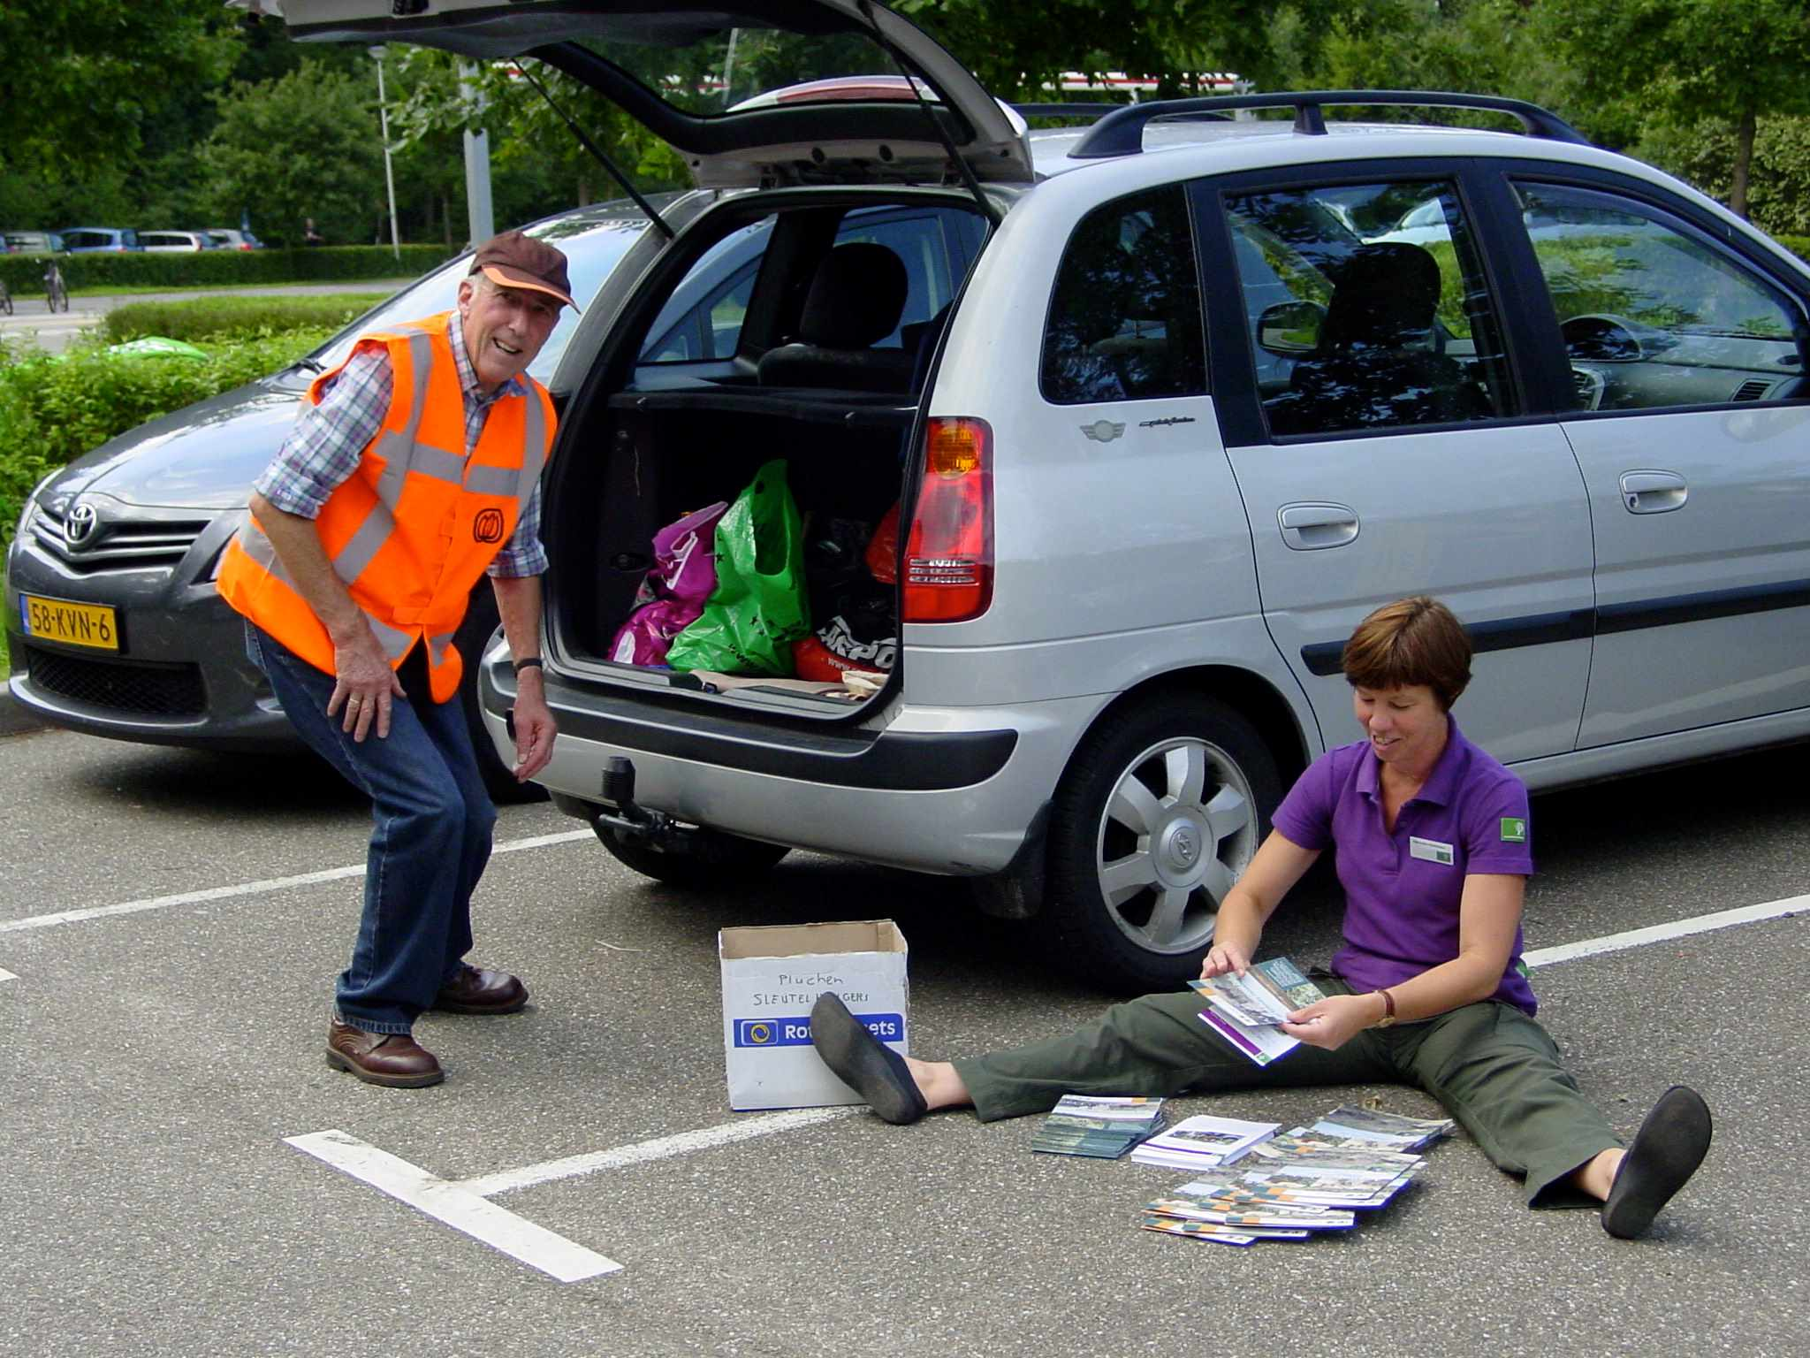
2010
Auto-heidetocht voor minder-validen

Slide 24
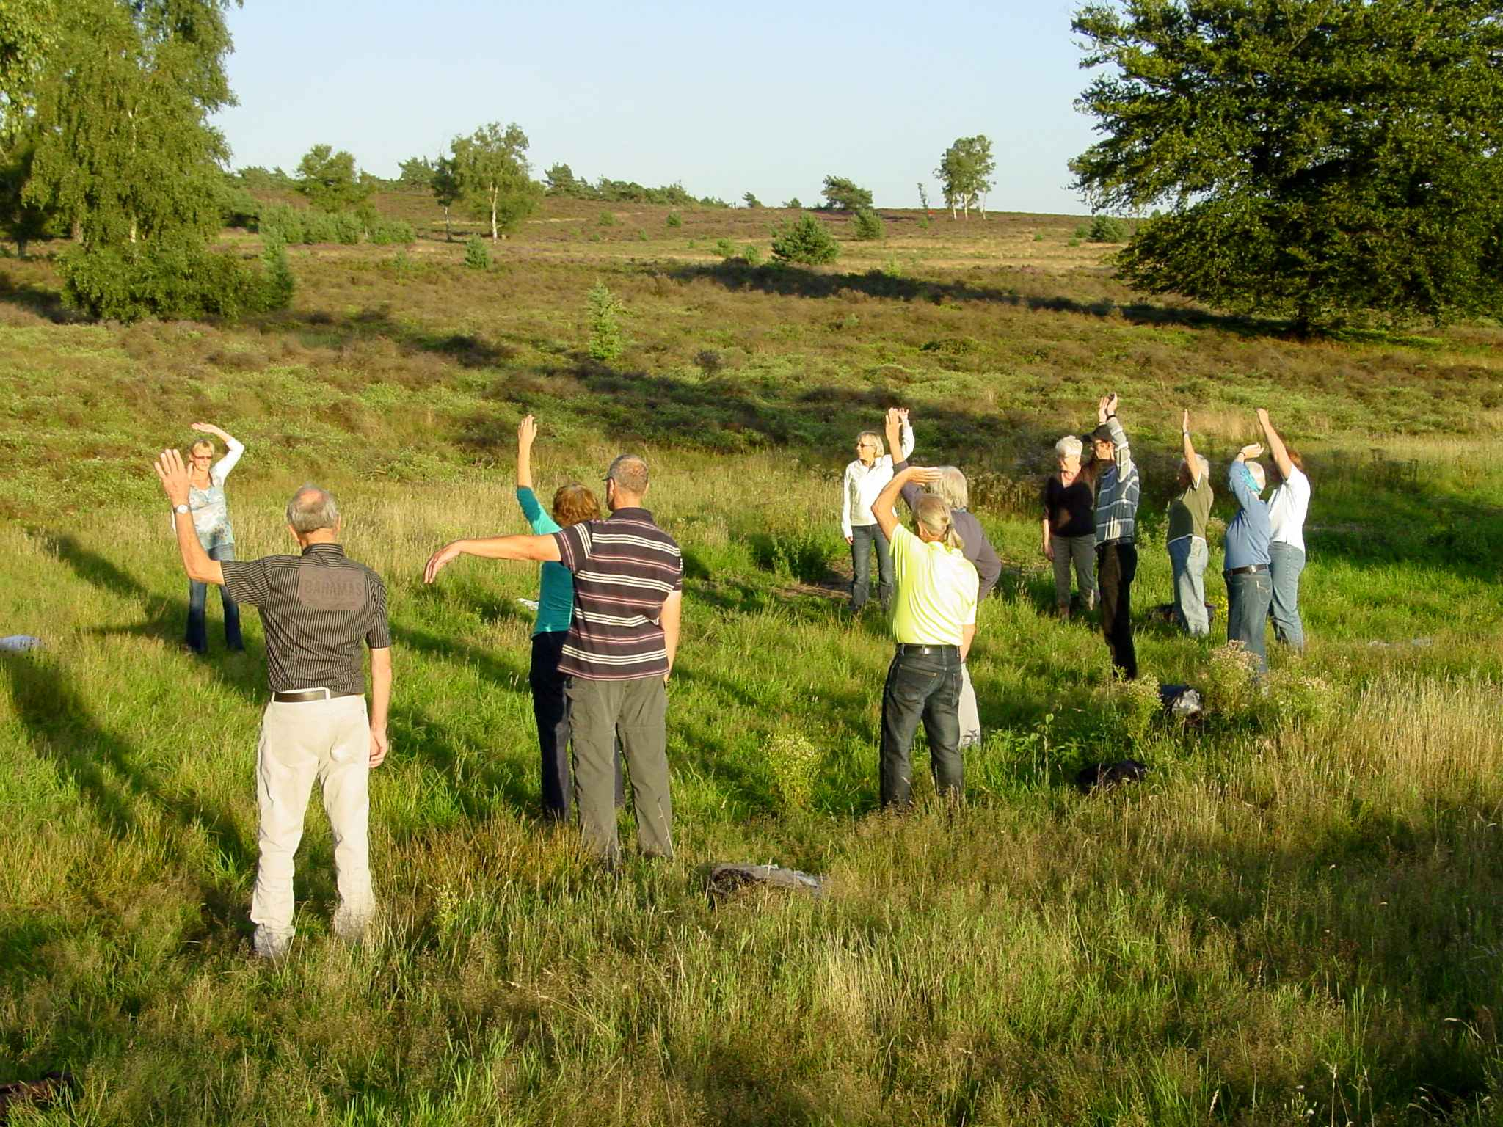
2010
Heidewandeling met tai-chi

Slide 25
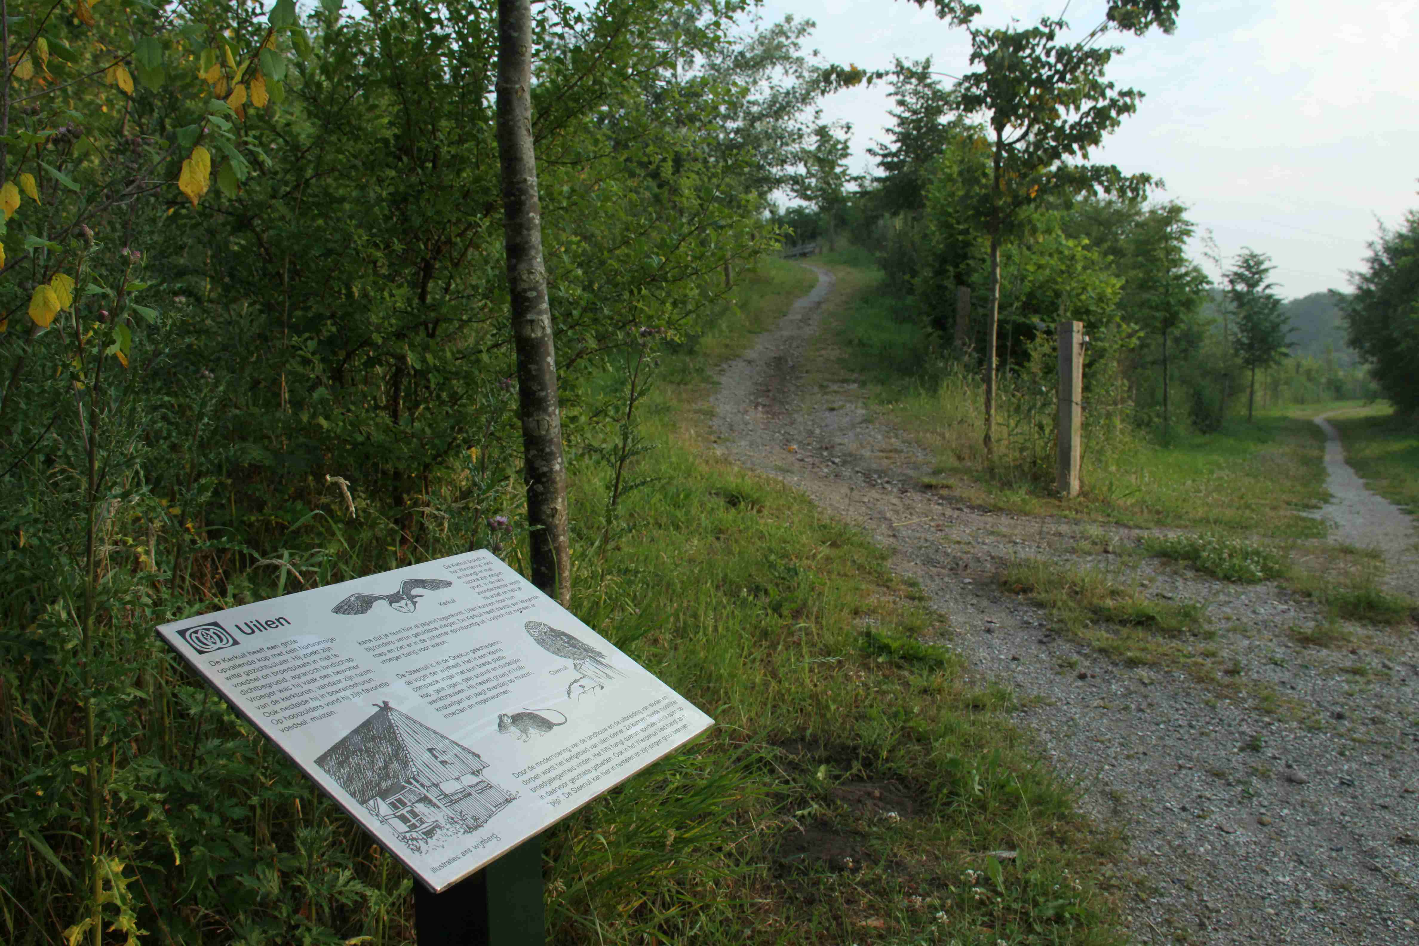
2010
Natuurinformatieborden rond de zandbult bij de Spikkenplas

Slide 26

2011
Uitgave van Bomenboekje
Met drie wandel-/fietstochten door Nijverdal
Bij herdenking 175 jaar Nijverdal

Slide 27
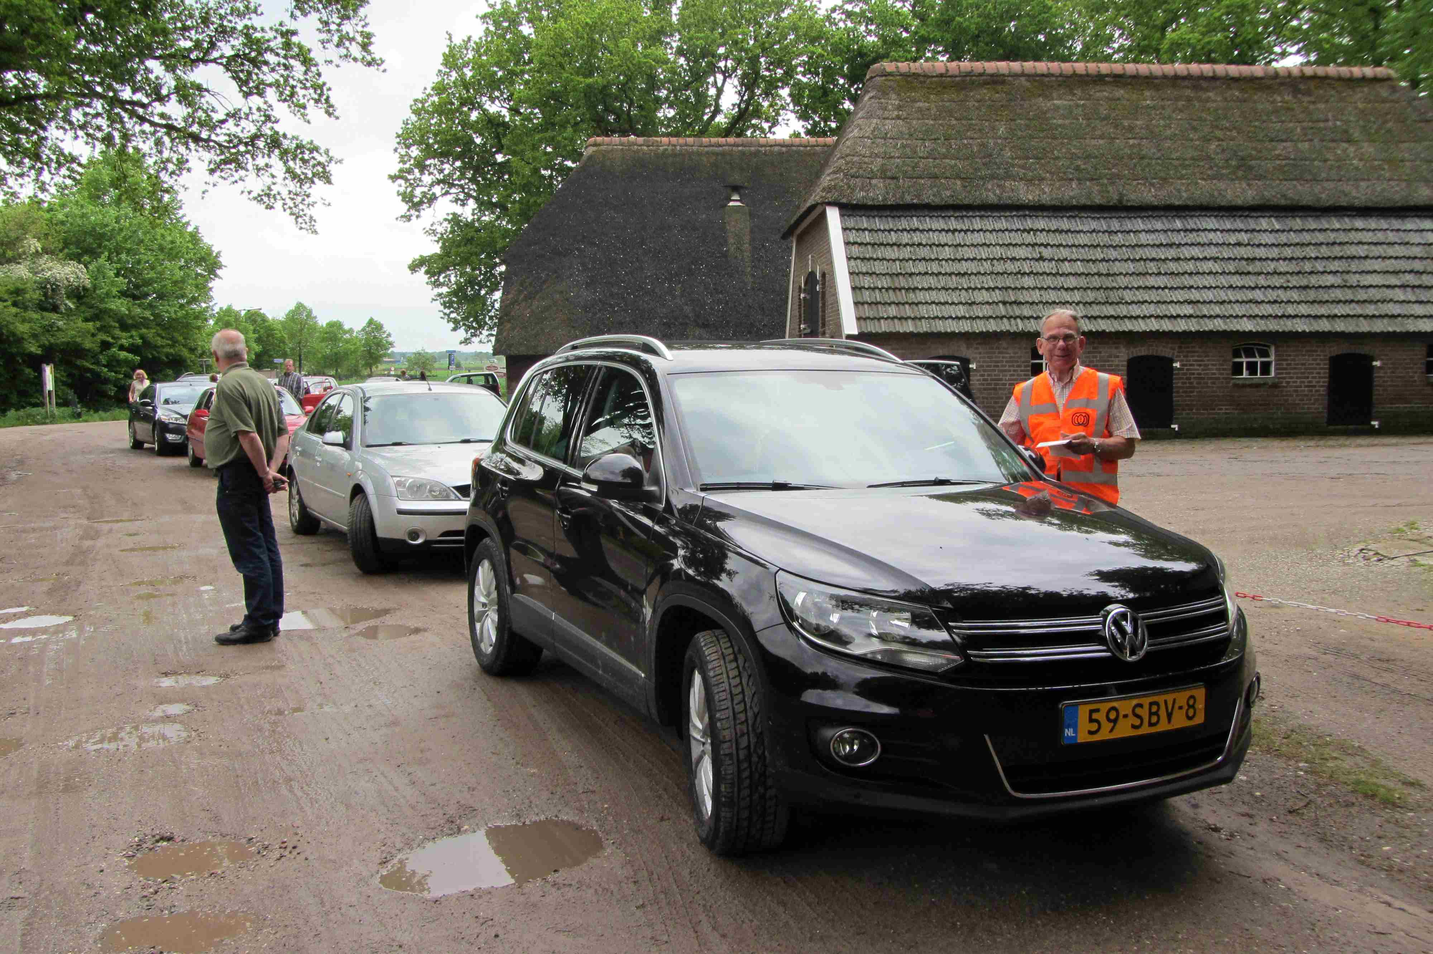
2012
Rododendrontocht voor minder-validen op de Sprengenberg

Slide 28
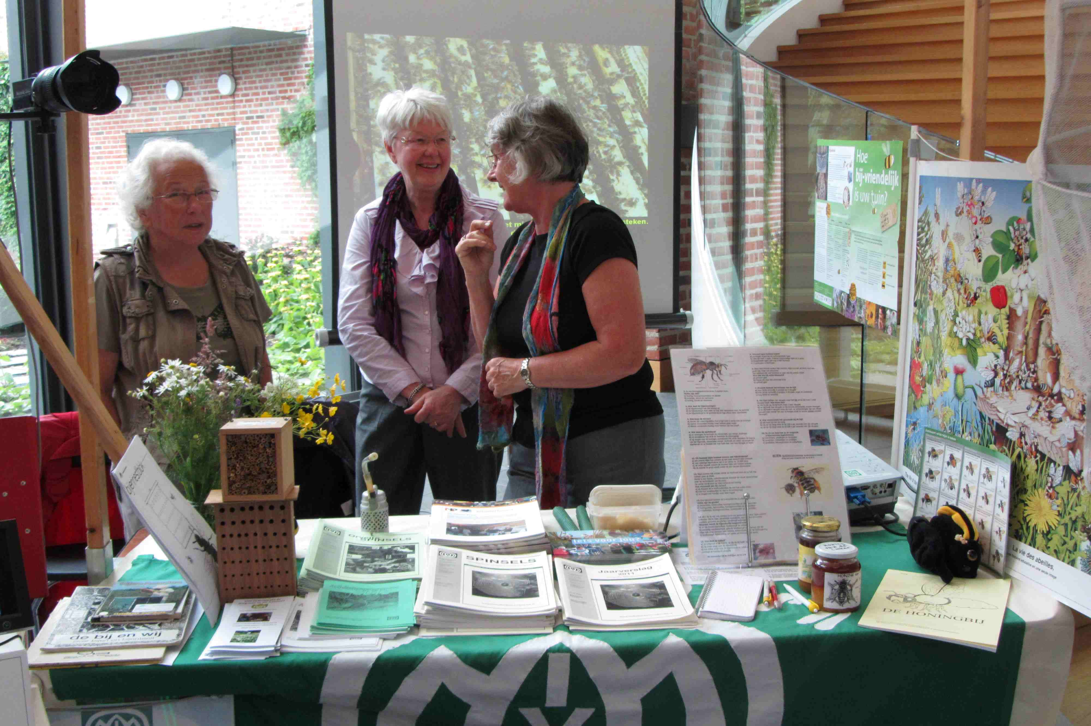
2012
Infomarkt in Huis voor Cultuur en Bestuur

Slide 29
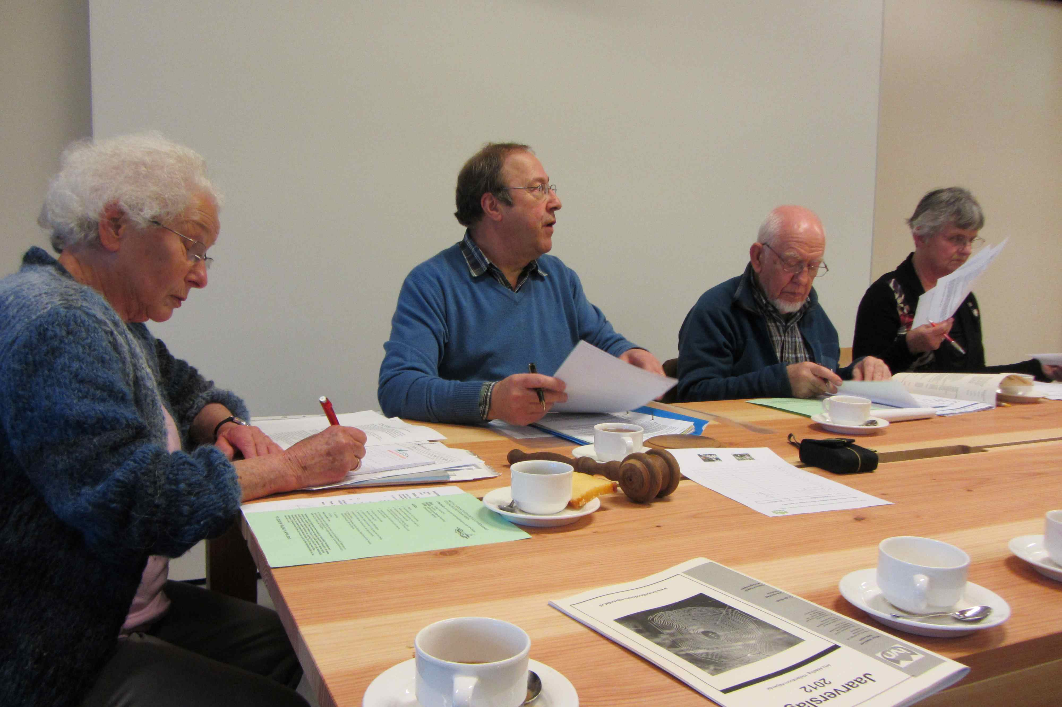
2013
Bestuursvergadering
Vlnr
Marry Bruins, Willem Zuethoff, Leo van Es, Corry Fosberry

Slide 30
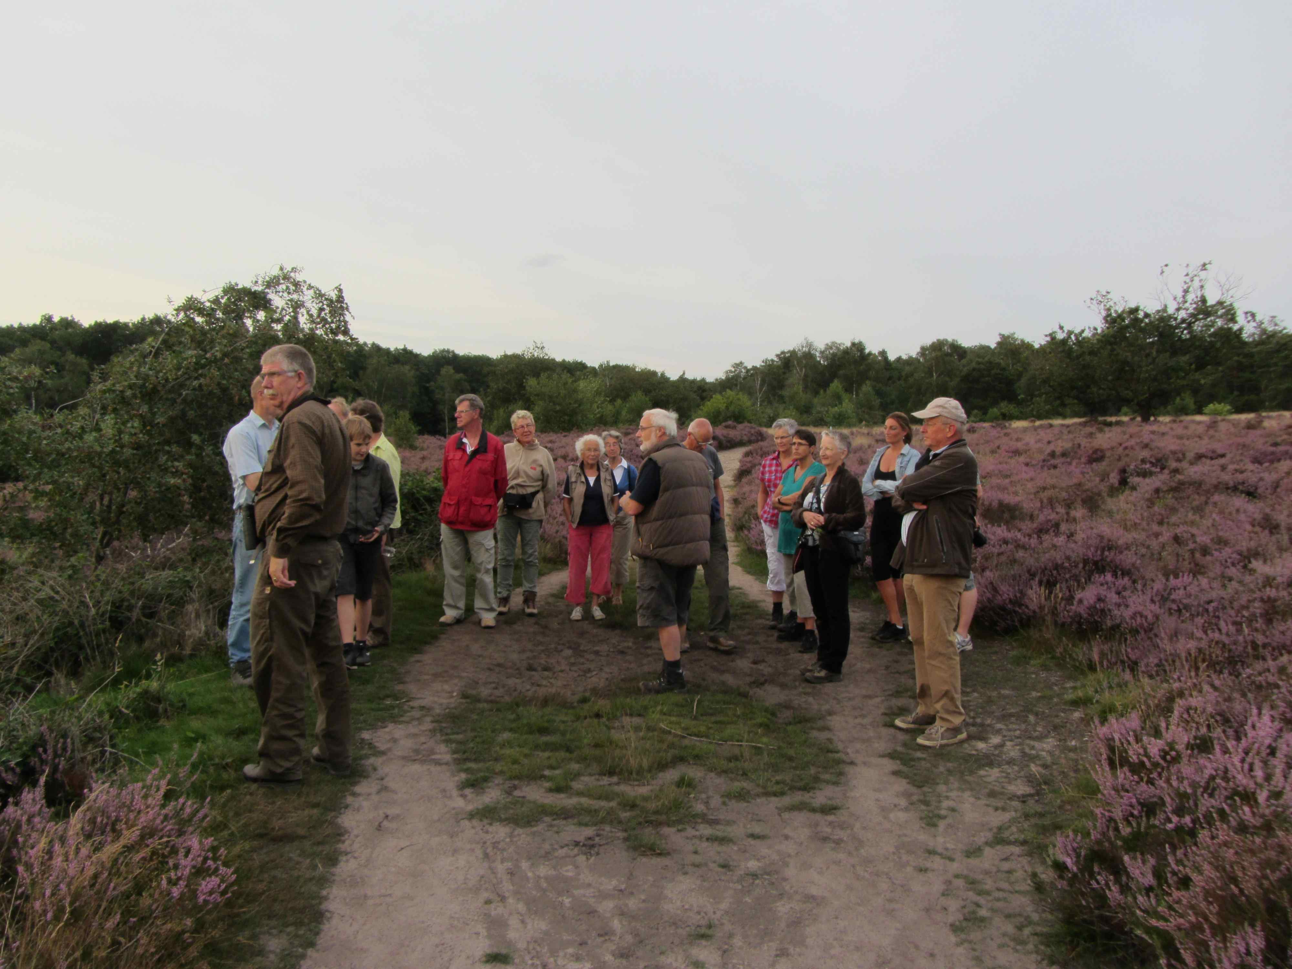
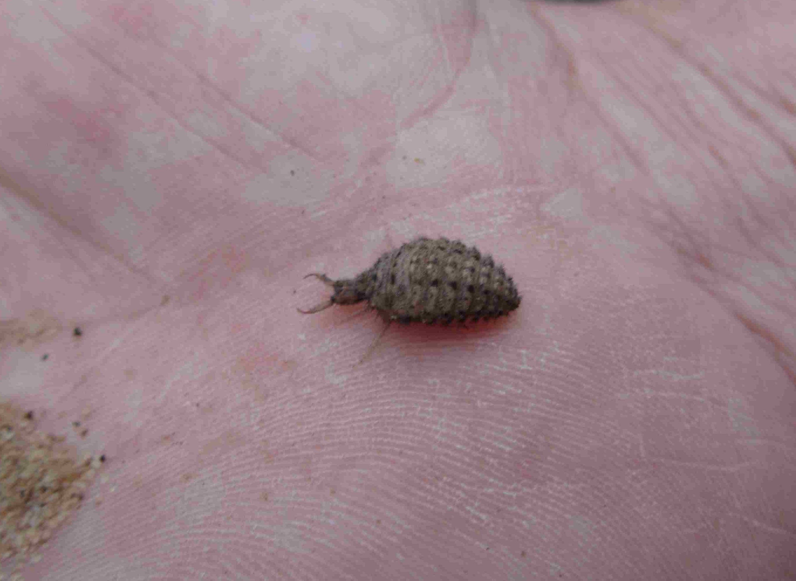
2013
Heidewandeling
Mierenleeuw - larve

Slide 31
2013
Met grote inzet van een groepje enthousiaste leden bouwden we zes trolleys: educatieve werkplekken op wielen.
Europese ESF-subsidie maakte professionele begeleiding mogelijk.

Slide 32
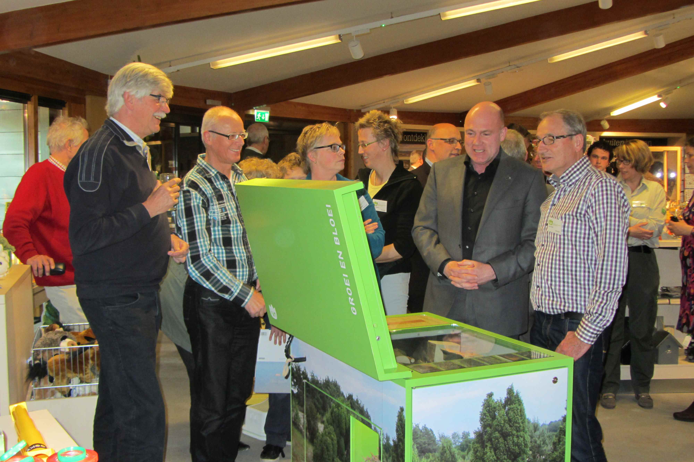
2013
Bij de opening van het Buitencentrum bewonderde astronaut André Kuipers onze trolleys

Slide 33
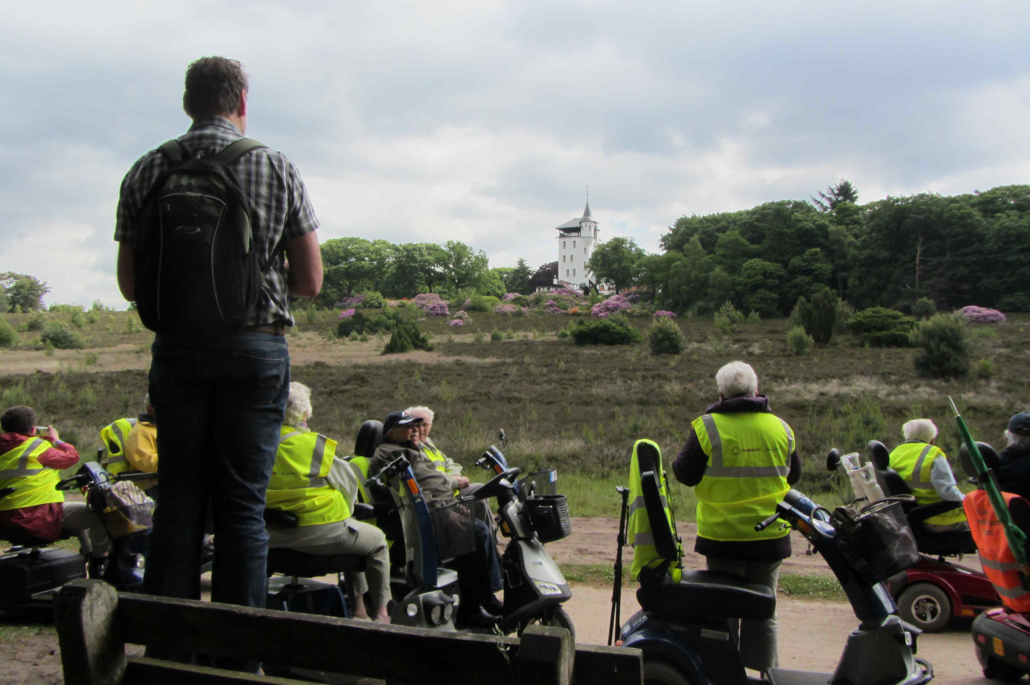
2013
IVN-begeleiding bij scootmobieltocht

Slide 34
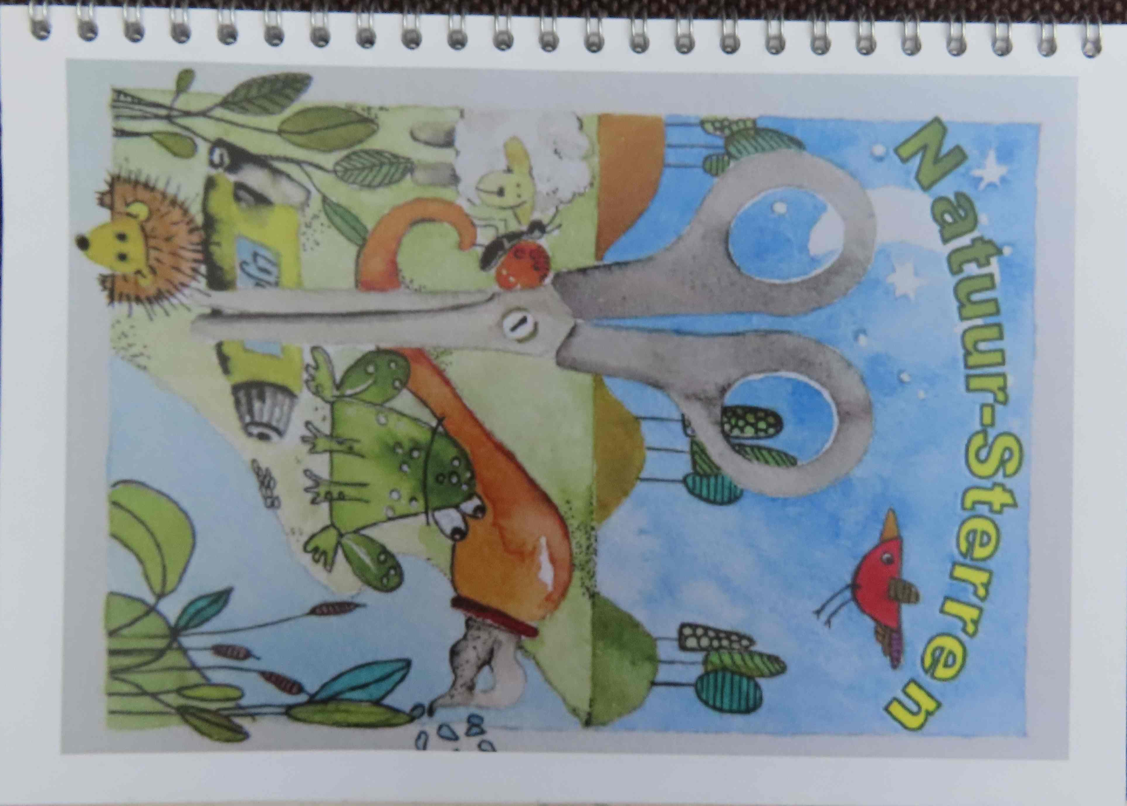
2014
Boekje voor de jeugd bij 40-jaar IVN-afd
i.s.m. IVN, Sterrenwacht, CNME, Nat. Park en SBB

Slide 35
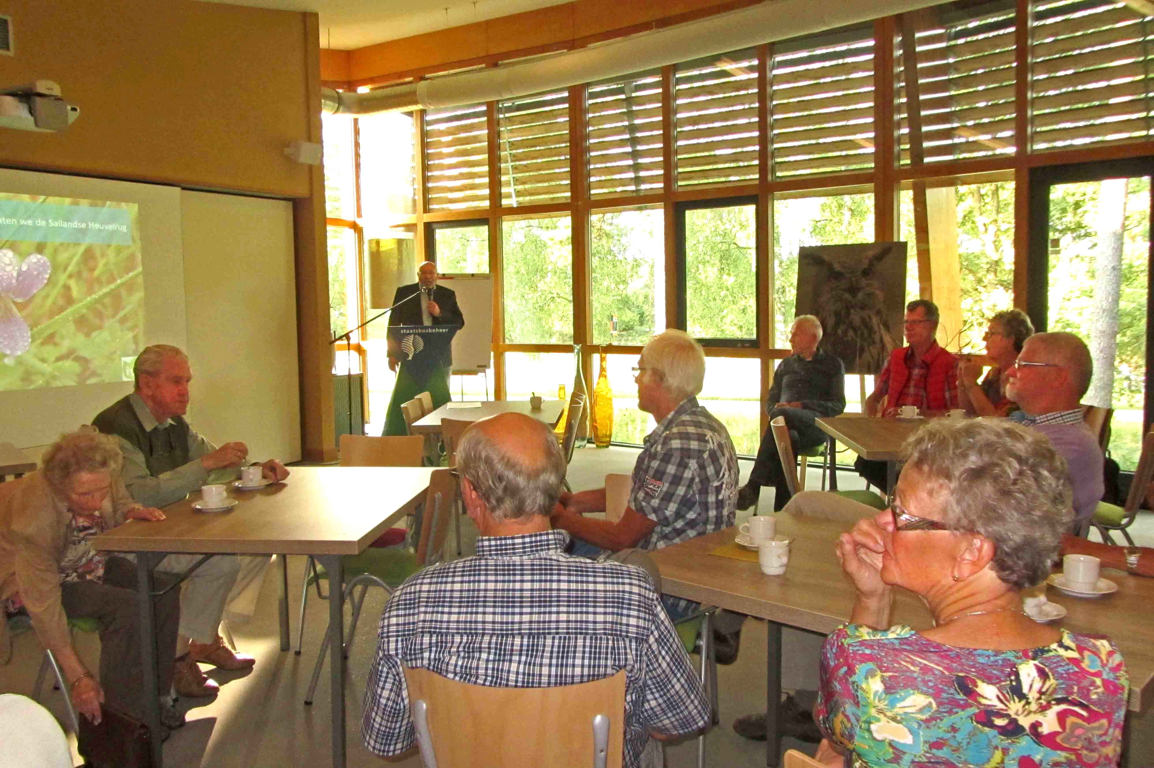
2014
Feestavond 40-jaar IVN-afdeling H-N

Slide 36
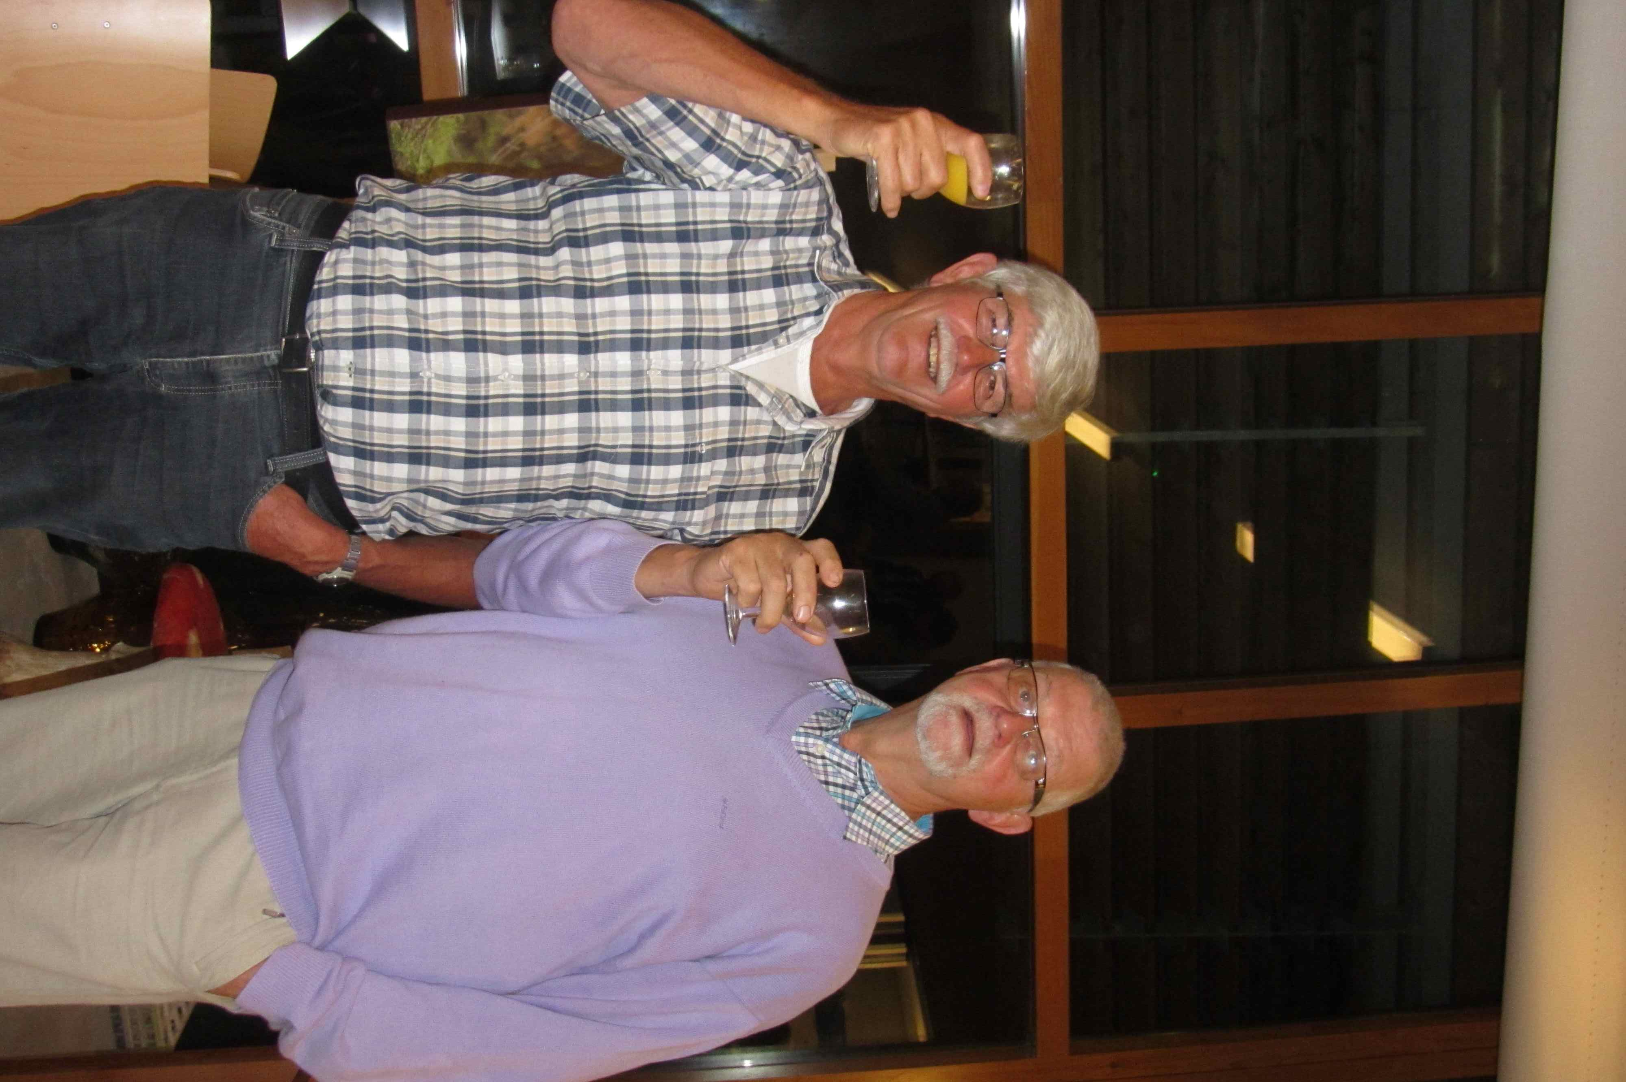
2014
Feestavond 40-jaar IVN-afdeling H-N
Twee van de vele feestgangers

Slide 37
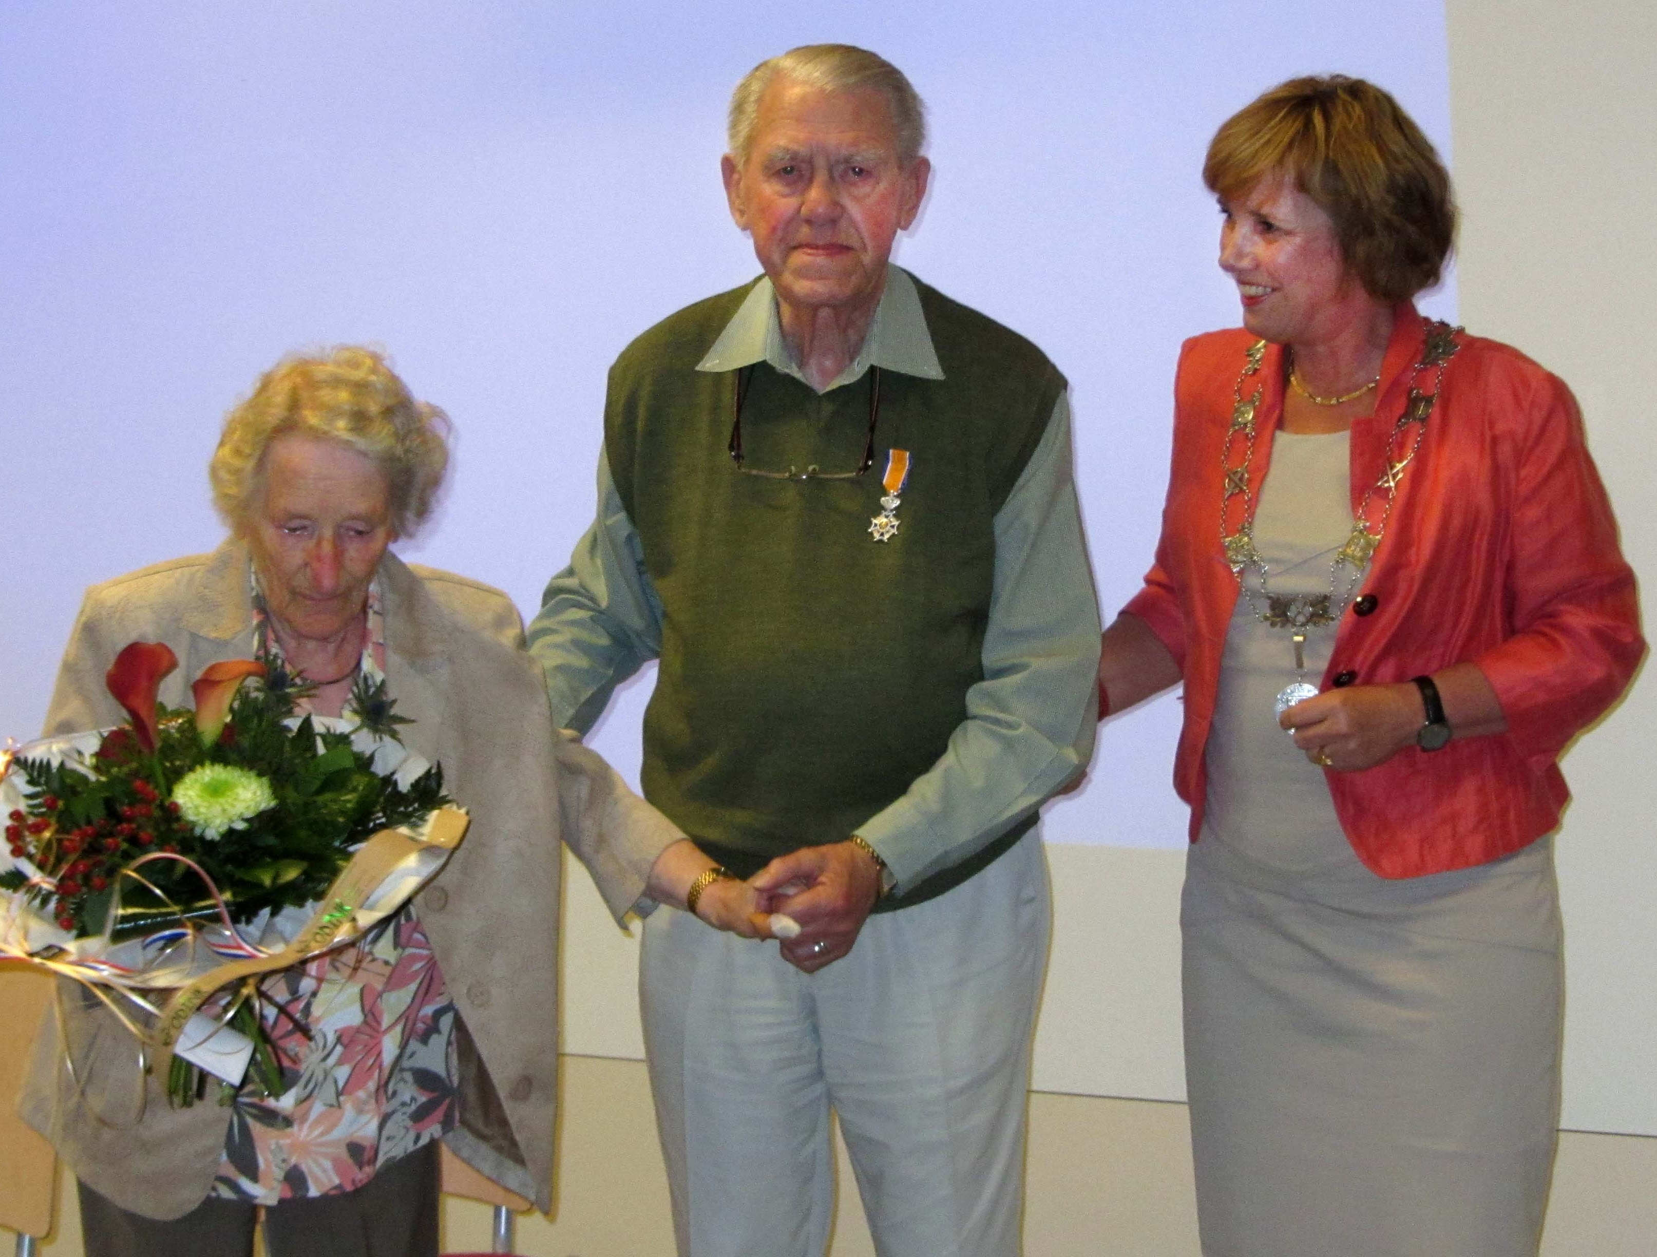
2014
Tijdens het 40-jaar jubileum werd Fred Roelofs geridderd door burgemeester Raven.

Slide 38
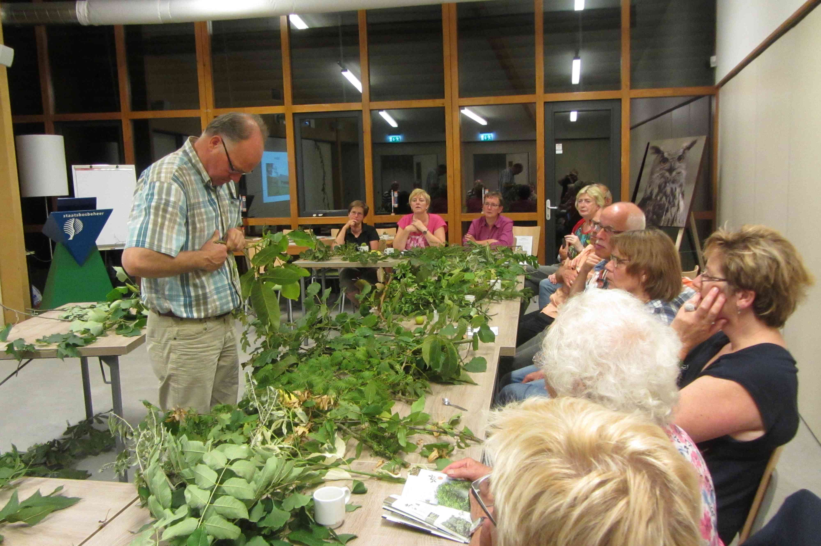
2014
Groencursus
Onderdeel bomen door Mannes Konijnenbelt

Slide 39
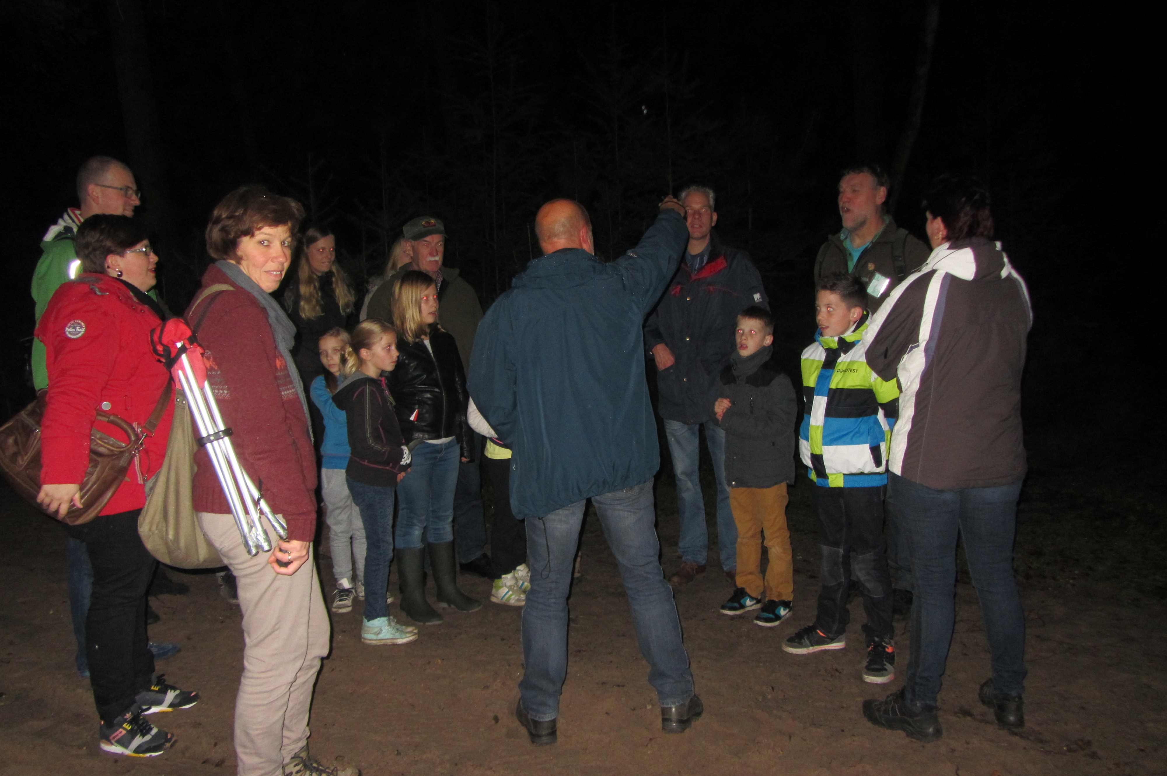
2014
Nacht van de nacht

Slide 40
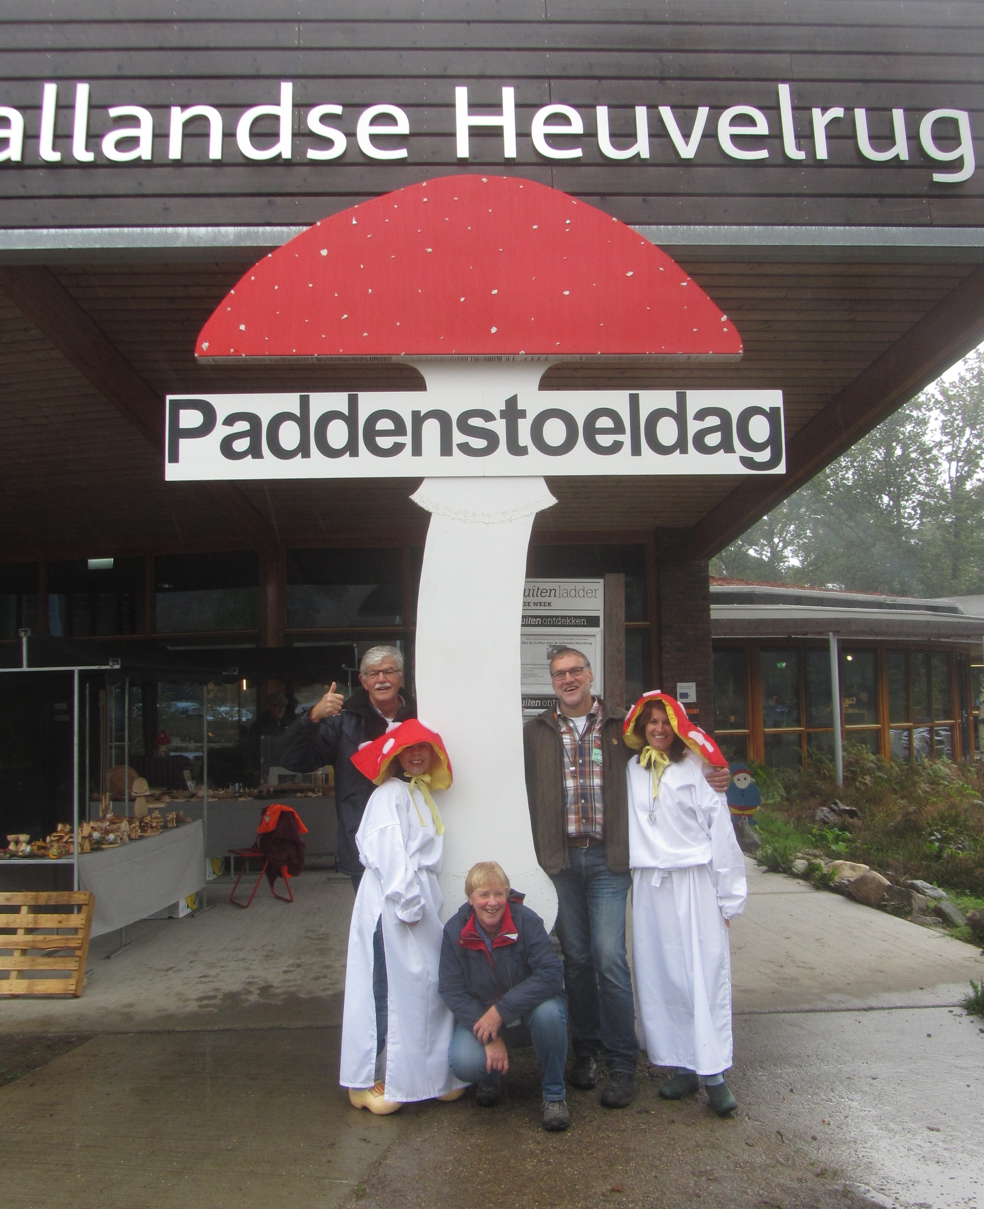
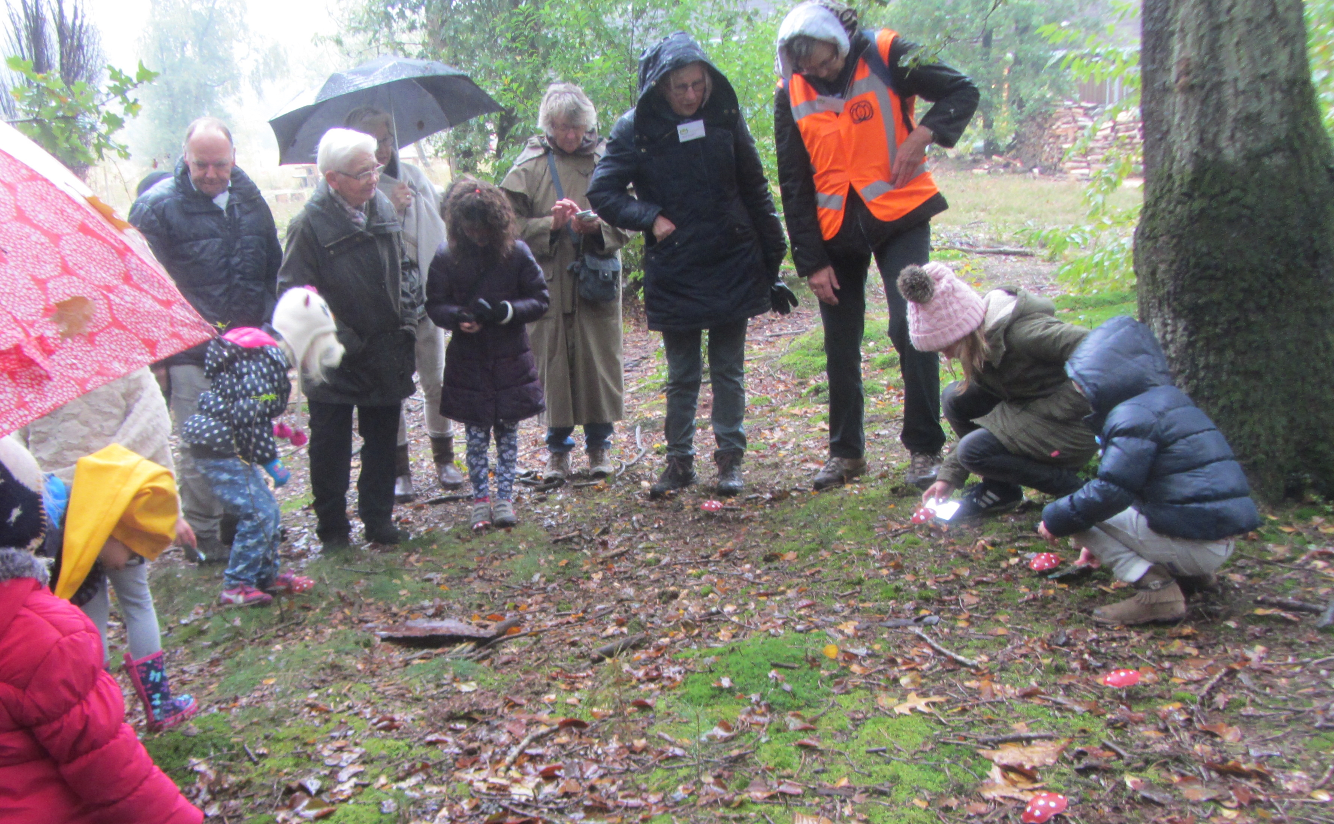
2015
De paddenstoelwandelingen zijn al 40 jaar een hoogtepunt voor oud en jong.
Kinderen ontdekken een lolly onder de hoed!

Slide 41
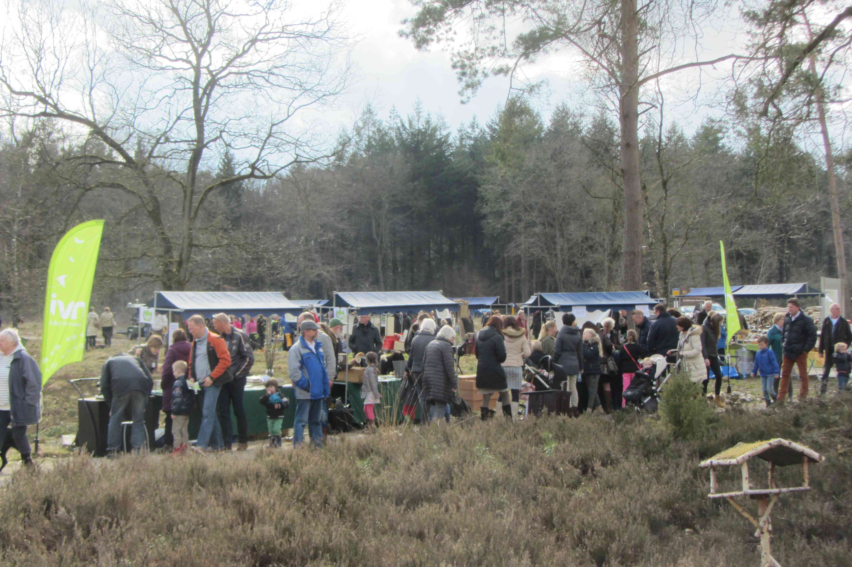
2015
Buitenmarkt

Slide 42
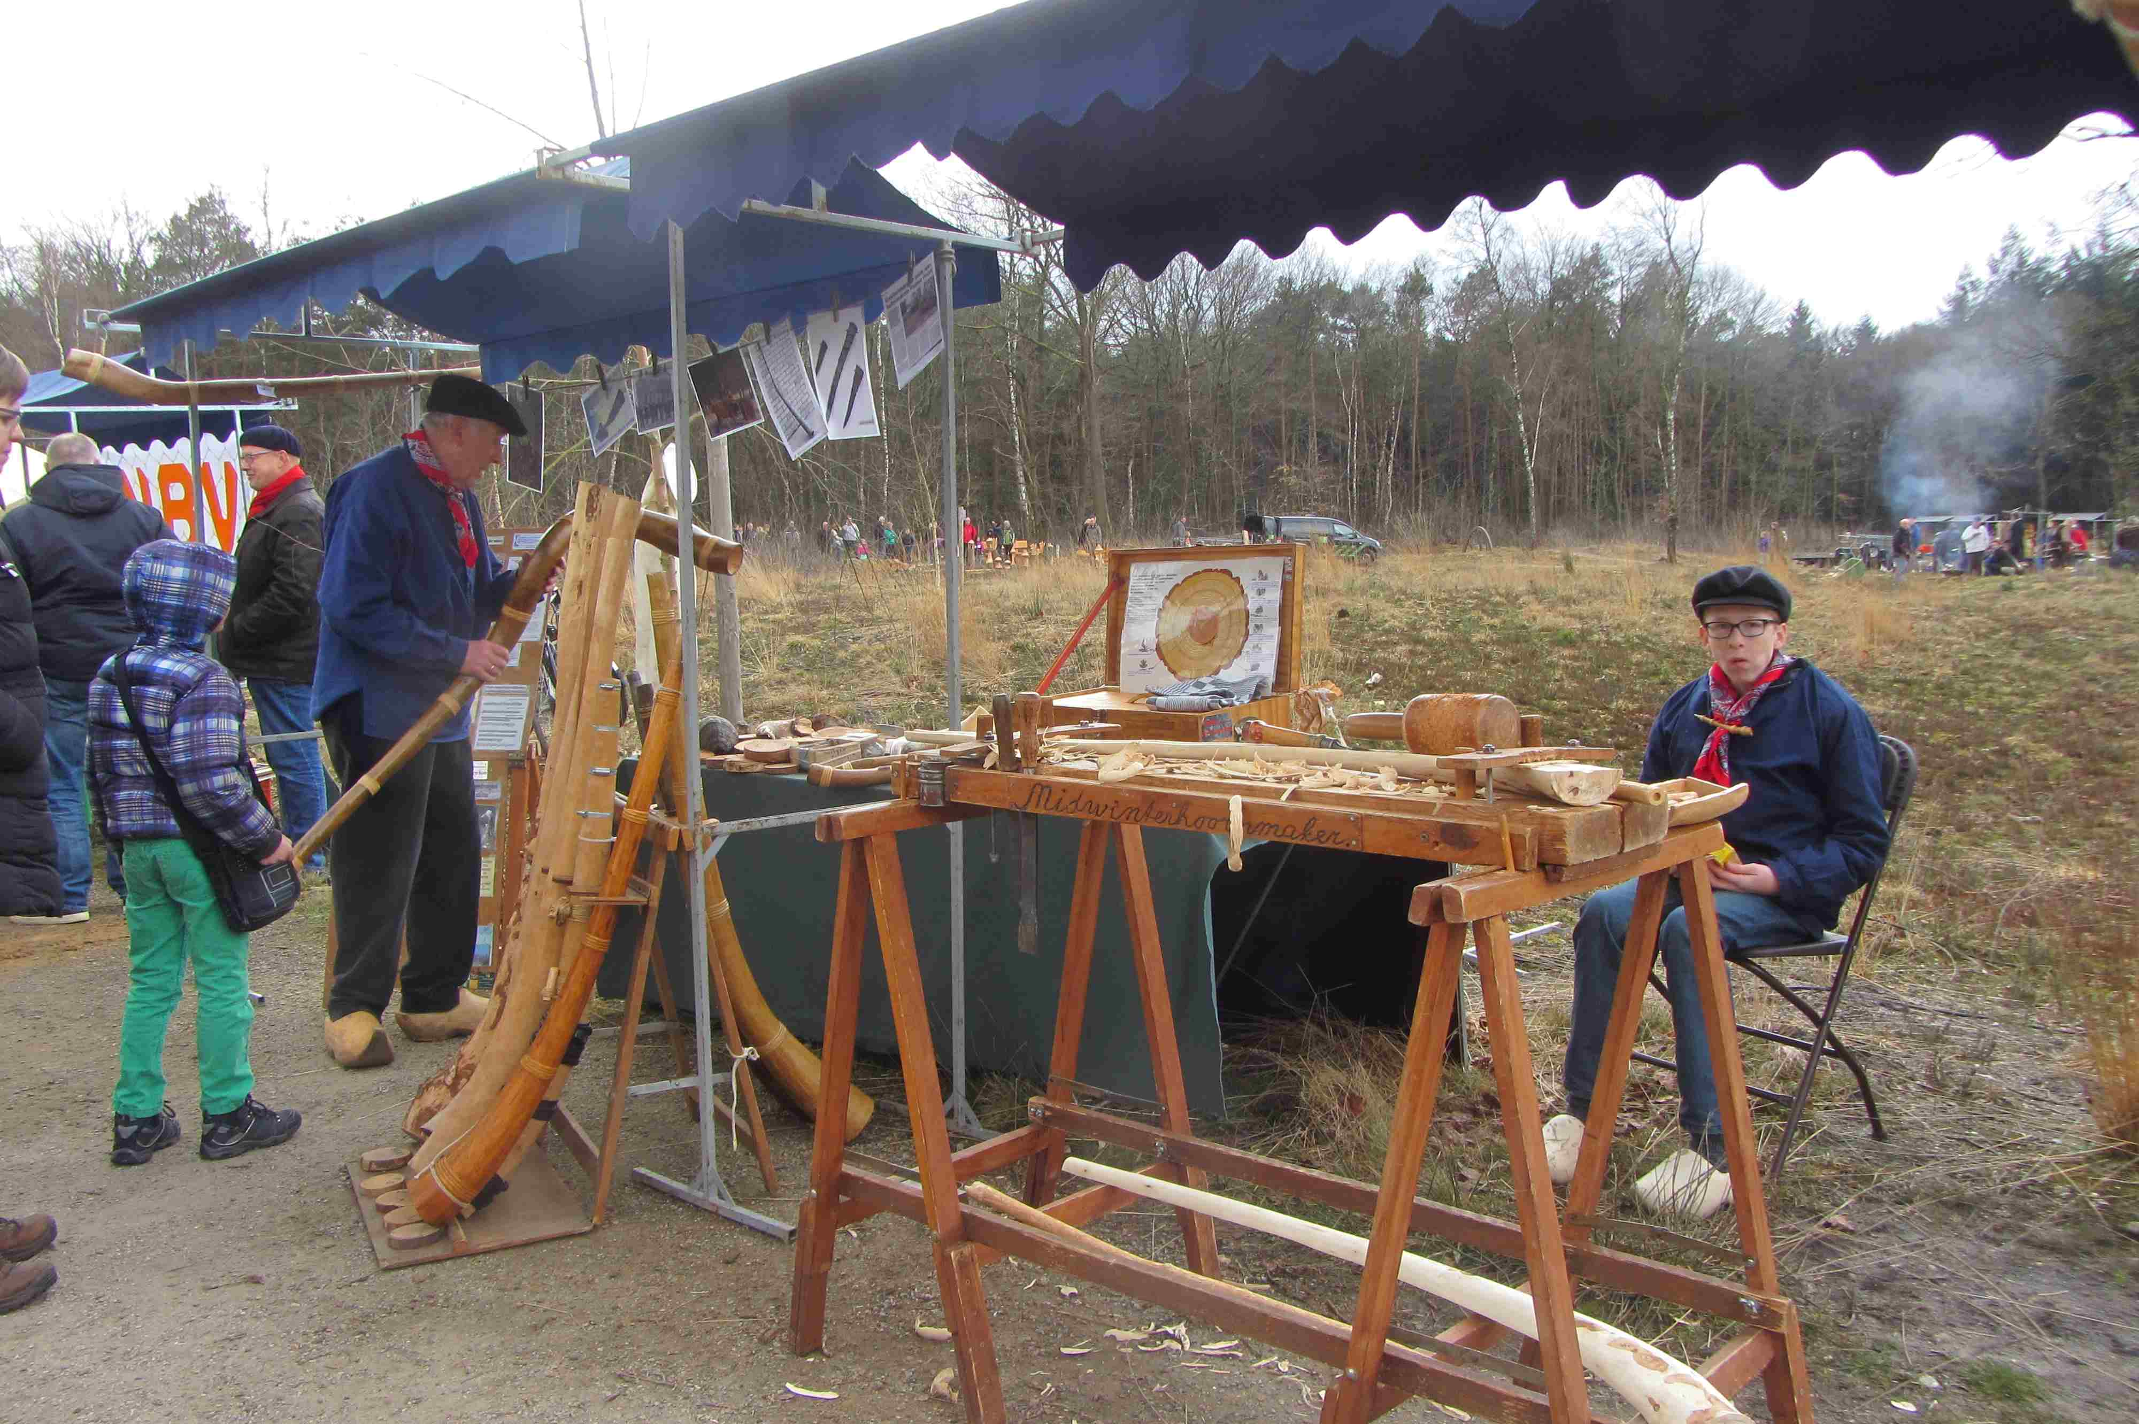
2015
Buitenmarkt

Slide 43
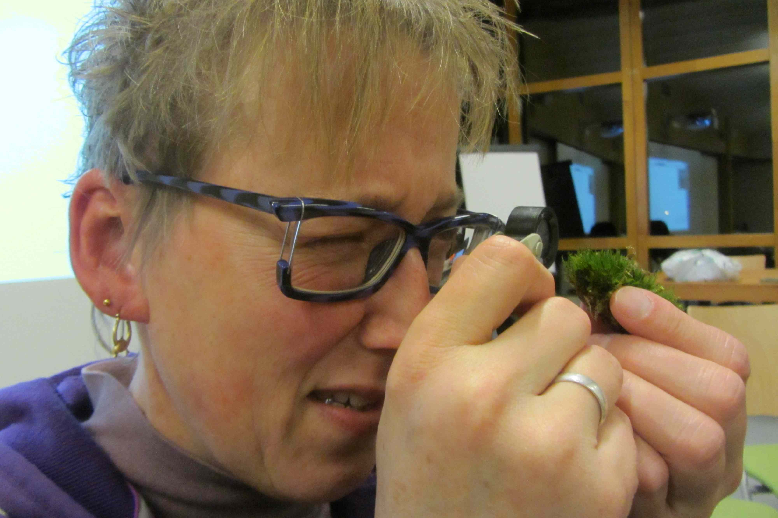
2015
Groencursus
Mossen

Slide 44
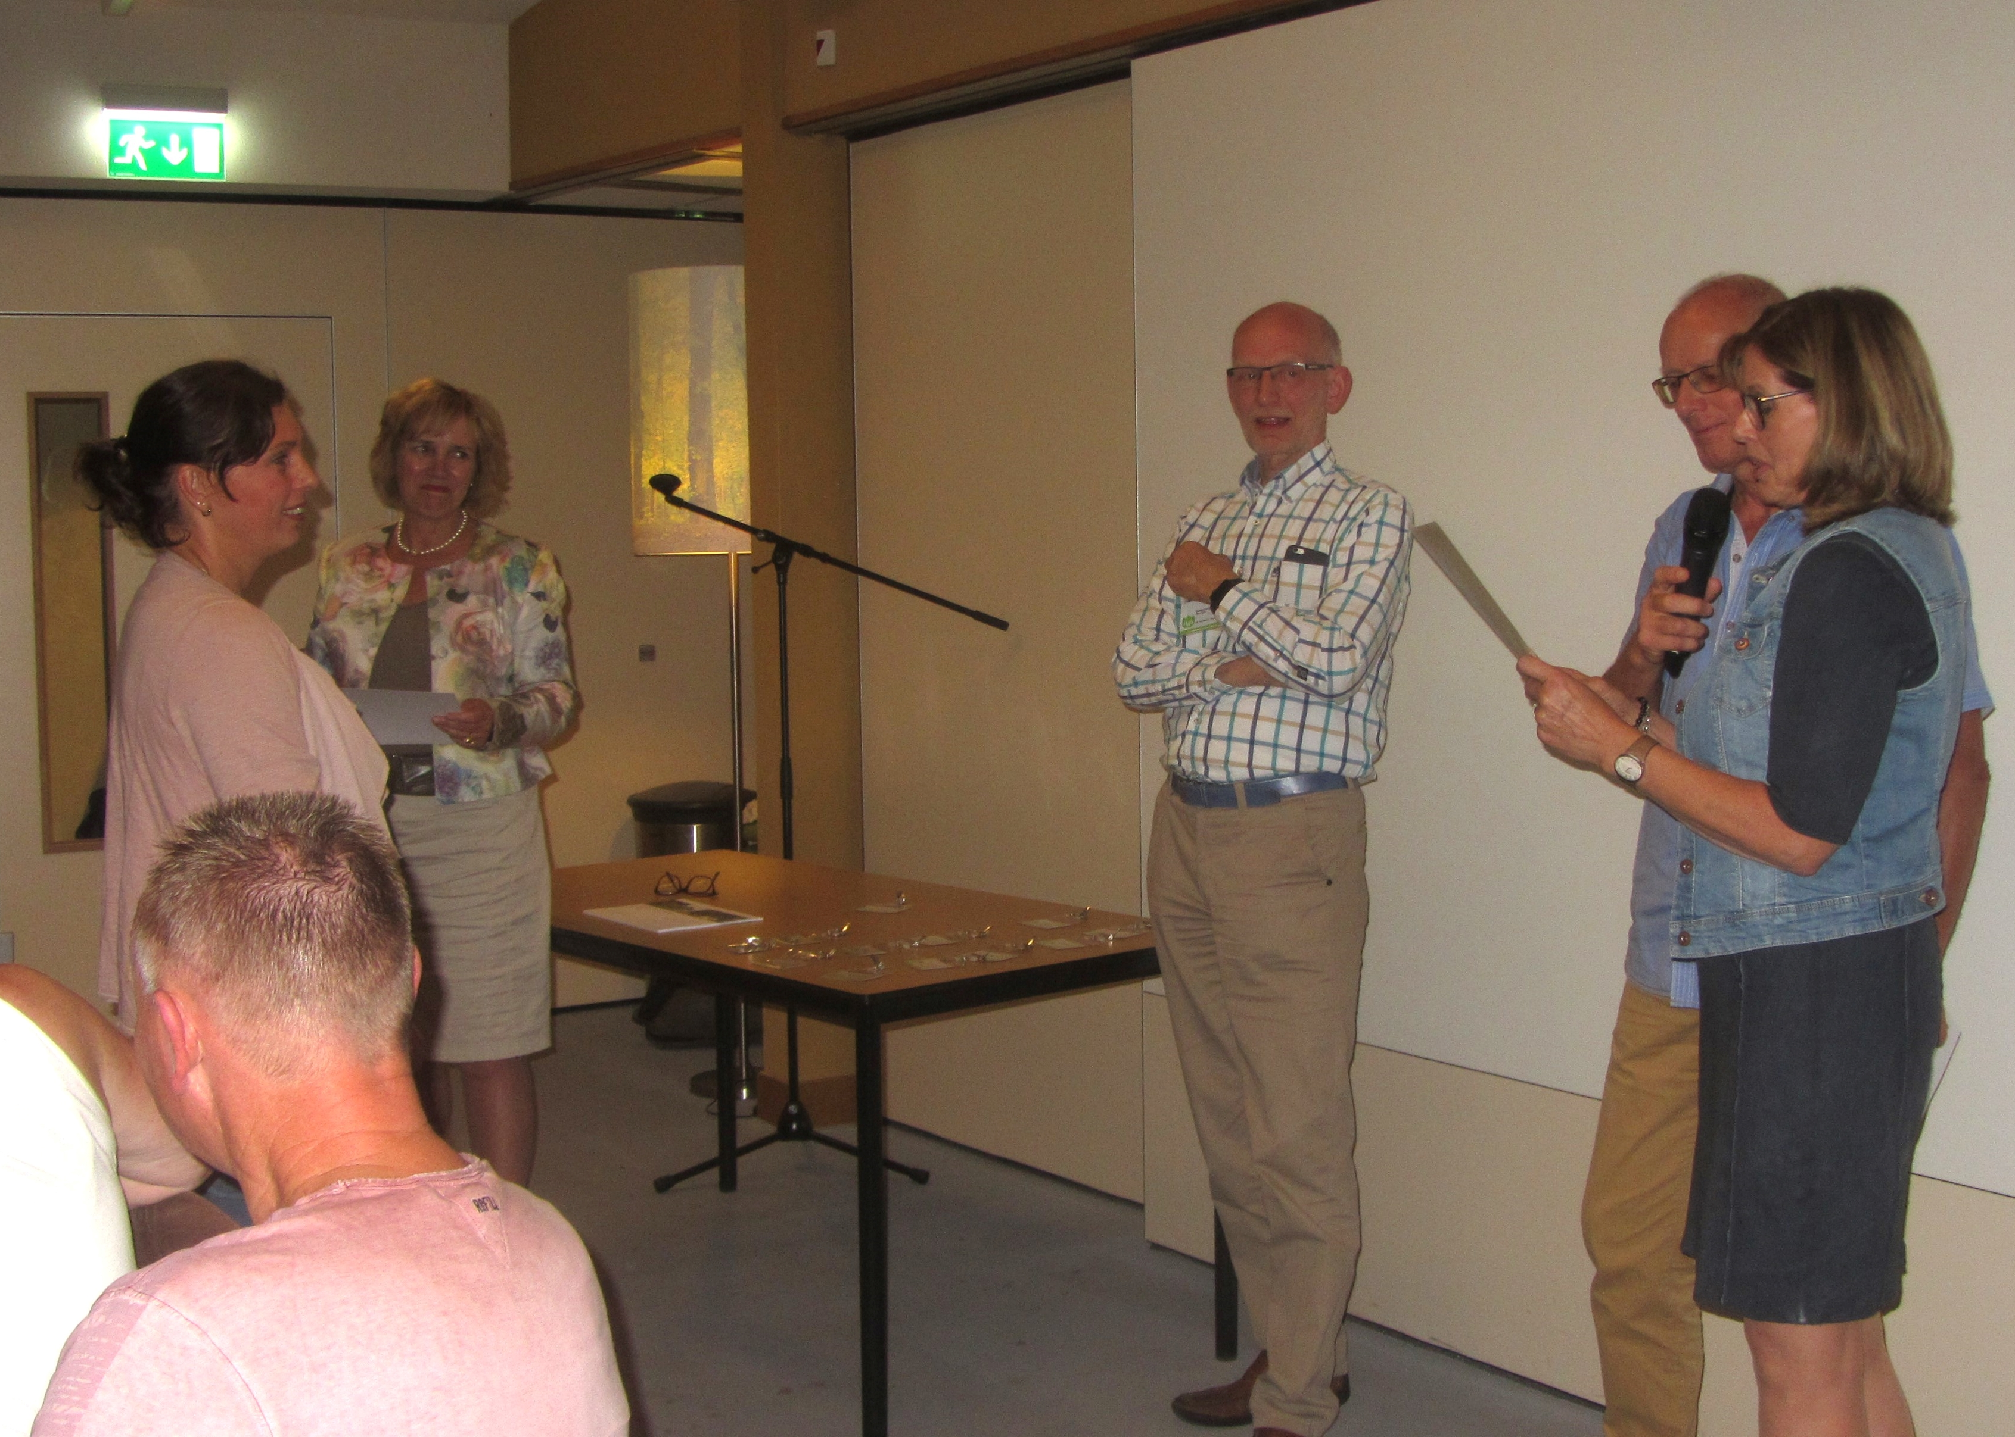
2016
Diploma-uitreiking Natuurgidsenopleiding

Slide 45
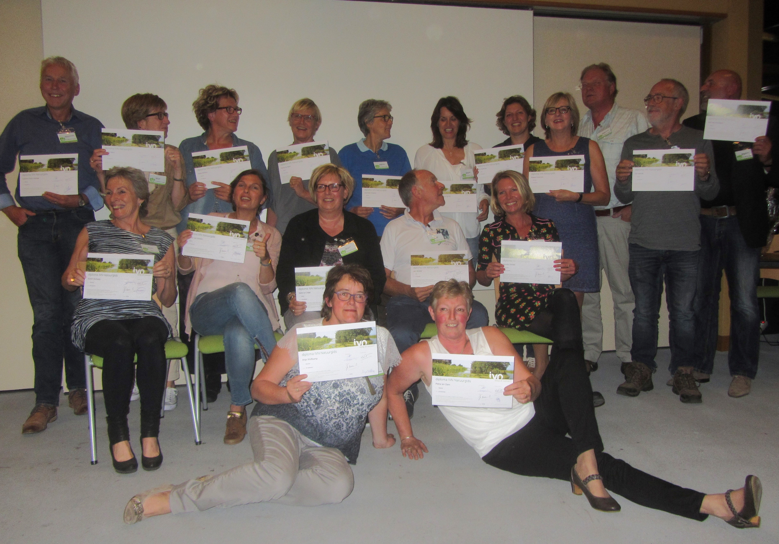
2016
Diploma-uitreiking Natuurgidsenopleiding

Slide 46
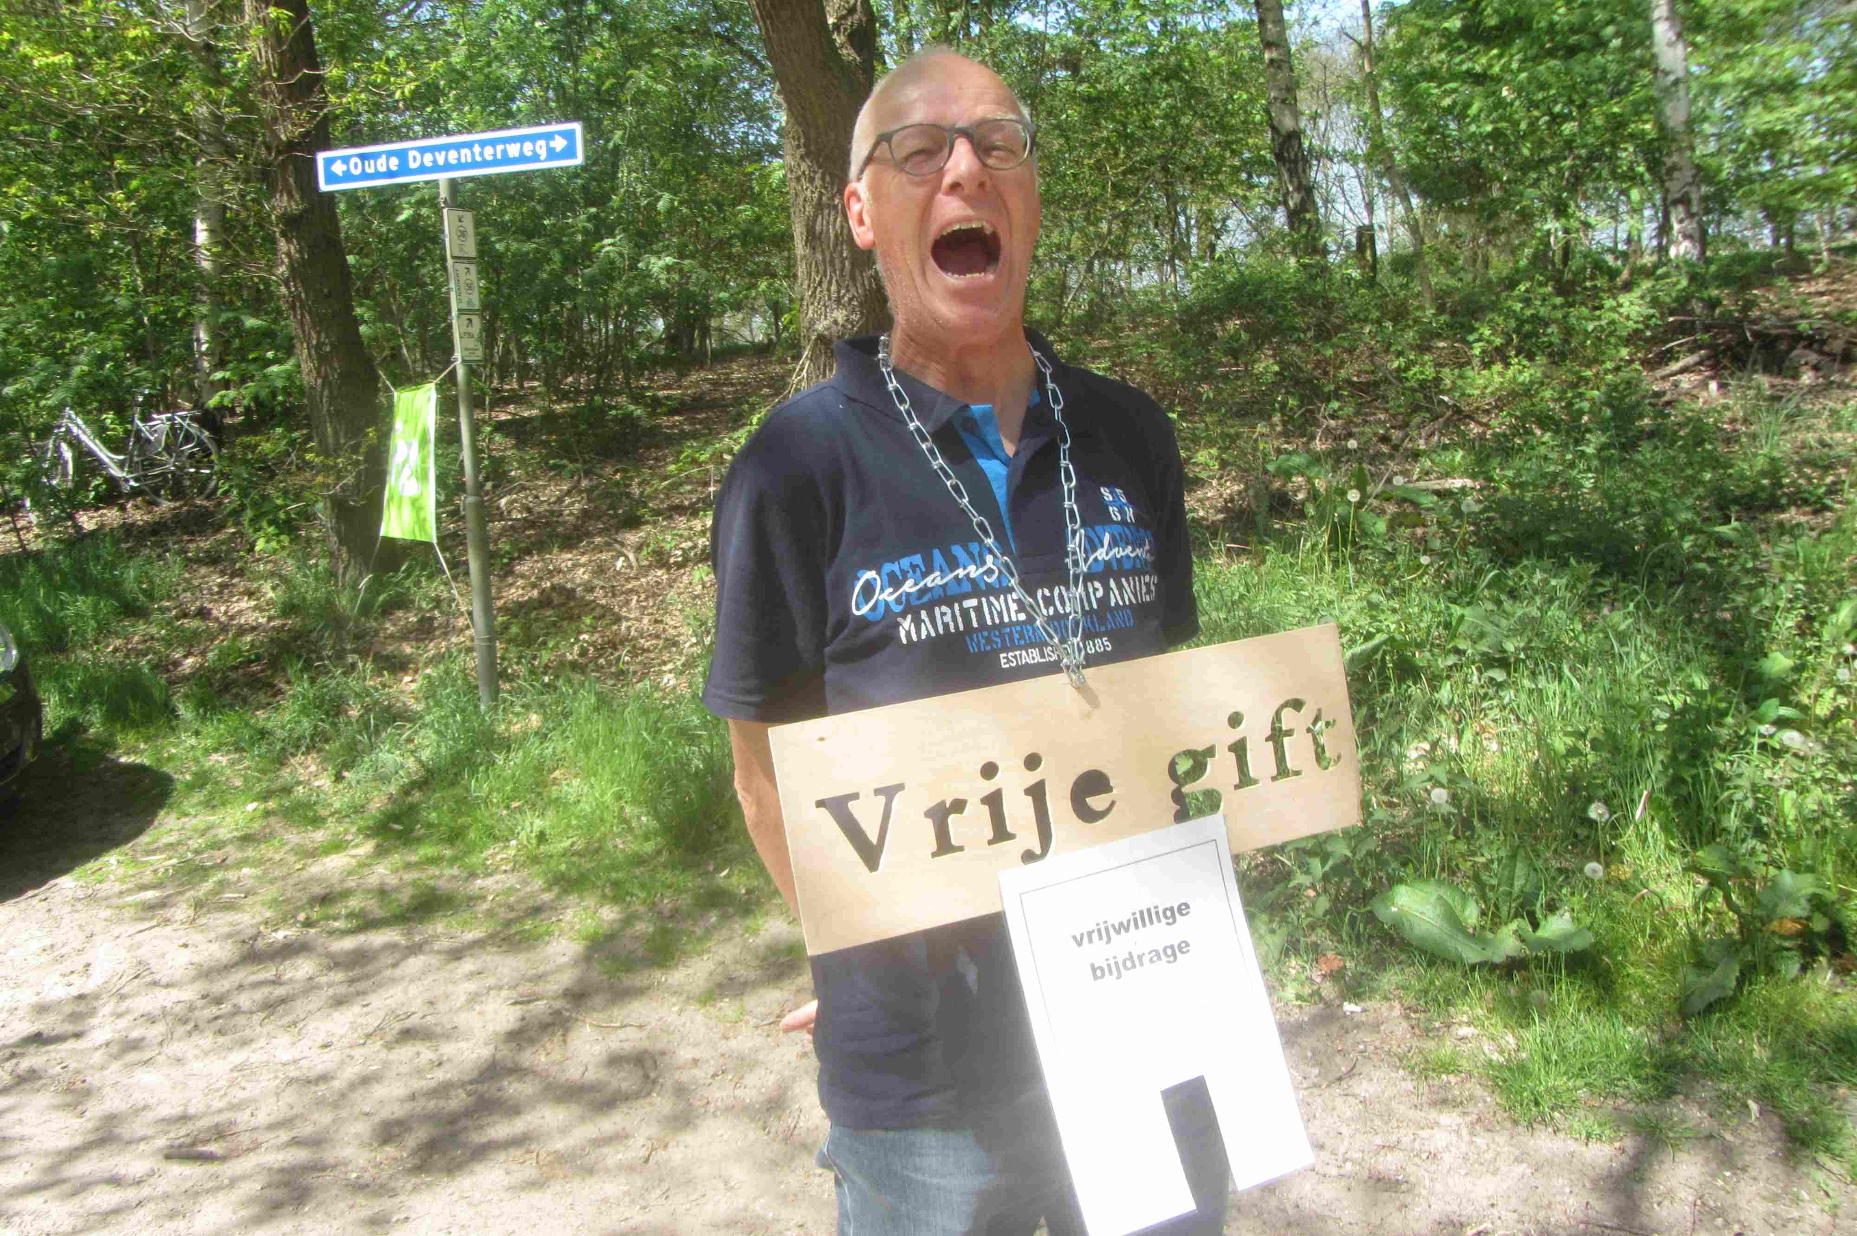
2016
… …

Slide 47
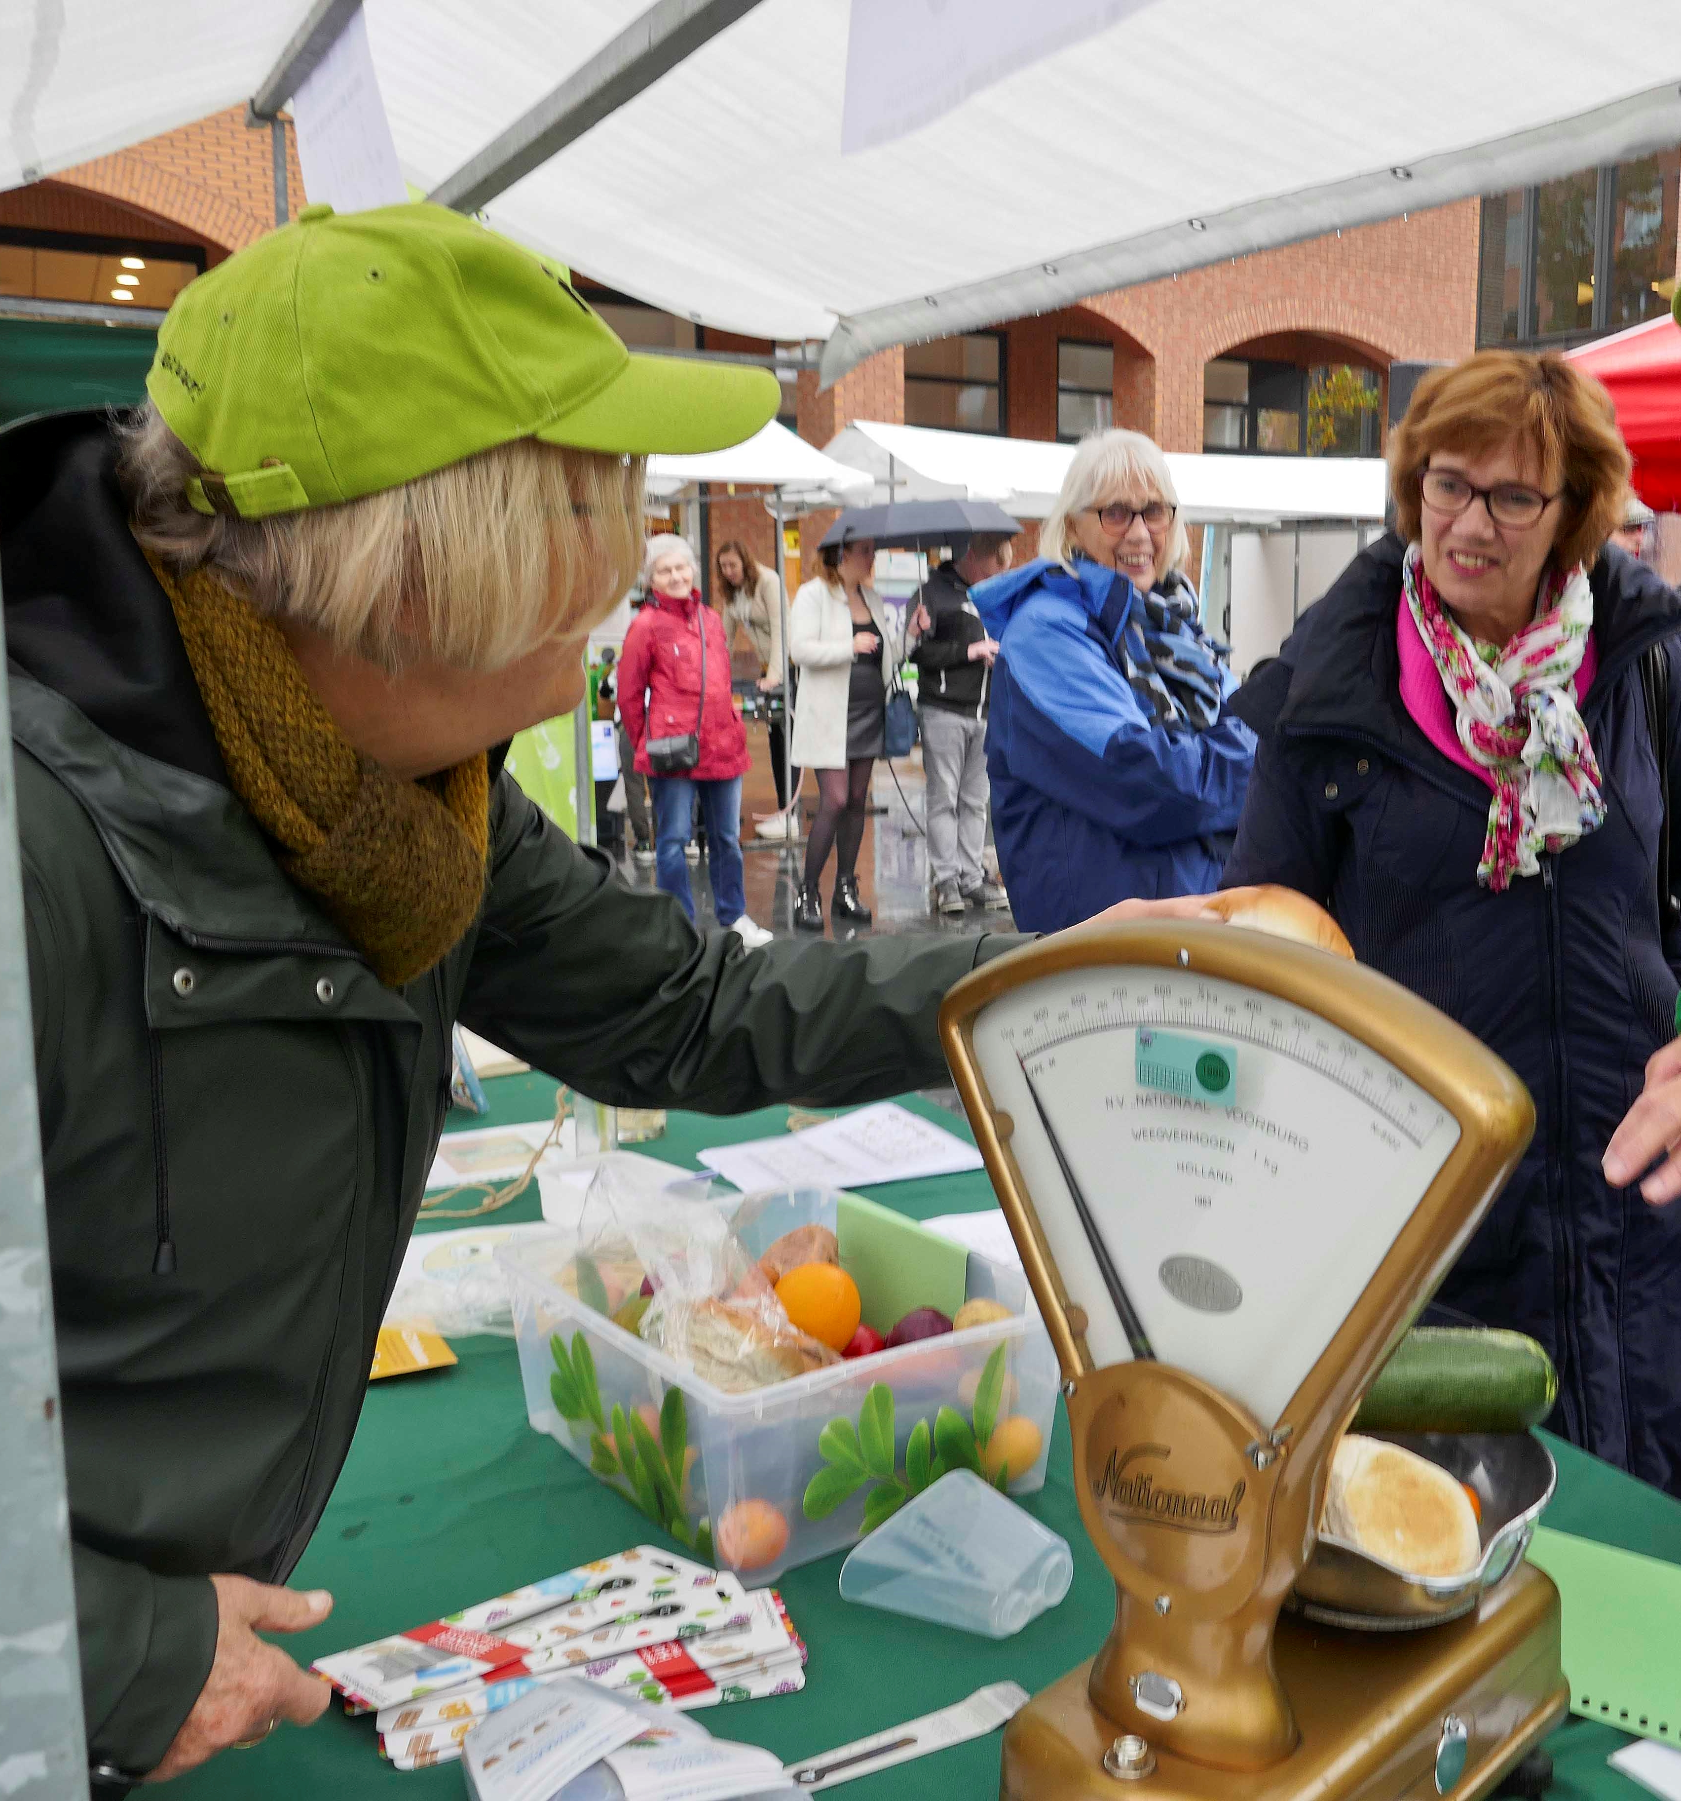
2019
Duurzaamheidsmarkt

Slide 48
2020
Corona …

Slide 49

2024
Natuurfeest 50 jr IVN-afd H-N

Slide 50

2024
Natuurfeest 50 jr IVN-afd H-N

